Slide 1

BÁO CÁO
TÌNH HÌNH KINH TẾ - XÃ HỘI THÁNG 8
VÀ NHIỆM VỤ TRỌNG THÁNG 9 NĂM 2024
ỦY BAN NHÂN DÂN TỈNH BÌNH ĐỊNH

Slide 2
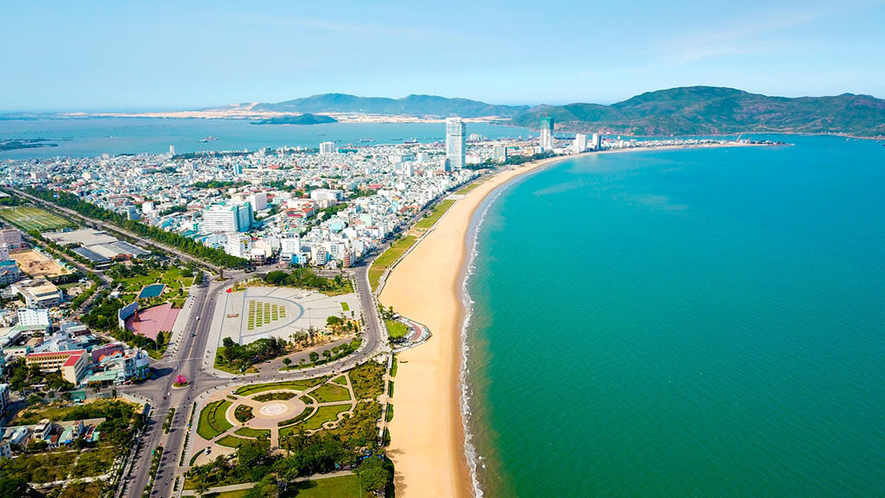
01
Phần
TÌNH HÌNH KINH TẾ - XÃ HỘI
THÁNG 8 NĂM 2024

Slide 3
I. KẾT QUẢ CHUNG TOÀN TỈNH
1. Thực hiện chỉ tiêu HĐND và UBND tỉnh giao
STT | Chỉ tiêu | Đơn vị | Kế hoạch năm 2024 UBND tỉnh giao | Thực hiện 8 tháng đầu năm 2023 | Thực hiện 6 tháng đầu năm 2024 | Thực hiện tháng 7 năm 2024 | Ước thực hiện tháng 8 năm 2024 | Lũy kế thực hiện 8 tháng năm 2024 | Ước thực hiện 8 tháng đầu năm 2024 so với kế hoạch năm | Ước thực hiện 8 tháng đầu năm 2024 so với cùng kỳ
1 | 2 | 3 | 4 | 5 | 6 | 7 | 8 | 9 | 10 | 11
I | CHỈ TIÊU HỘI ĐỒNG NHÂN DÂN TỈNH GIAO
1 | Tốc độ tăng GRDP | % | 7,5 - 8,0 |  | 7,60
 | Trong đó:
 | - Nông, lâm, thuỷ sản | % | 3,2 - 3,6 |  | 3,58
 | - Công nghiệp và xây dựng | % | 10,3 - 10,9 |  | 10,33
 | + Công nghiệp | % | 9,2 - 9,7 |  | 11,6
 | + Xây dựng | % | 12,2 - 13,0 |  | 7,52
 | - Dịch vụ | % | 7,9 - 8,4 |  | 8,16
 | - Thuế sản phẩm trừ trợ cấp sản phẩm | % | 9,0 - 9,5 |  | 8,43
 | - GRDP bình quân đầu người | Triệu đồng | 85,3 - 85,7
2 | Chỉ số sản xuất CN (IIP) | % | 7,0 - 7,7 | 0,35 | 9,65 | 11,05 | 9,9 | 9,5 | + 2,2
3 | Kim ngạch xuất khẩu | Triệu USD | 1.650 | 1.003,7 | 860,0 | 123 | 145,4 | 1.141,8 | 69,20% | 113,76%
4 | Tổng thu ngân sách trên địa bàn | Tỷ đồng | 15.000 | 7.119,7 | 6.486,5 | 1.521,9 | 1.295,6 | 9.304,0 | 62,03% | 130,68%
 | Trong đó:
 | - Thu nội địa | Tỷ đồng | 14.267 | 6.724,9 | 6.022,3 | 1.463,8 | 1.194,3 | 8.680,4 | 60,84% | 129,08%
 | - Thu thuế từ hoạt động xuất nhập khẩu | Tỷ đồng | 450 | 286,9 | 373,2 | 43,7 | 91,4 | 508,3 | 112,96% | 177,17%
5 | Tốc độ tăng Tổng vốn đầu tư phát triển toàn xã hội | % | 10,5 |  | 9,0

Slide 4
1. Thực hiện chỉ tiêu HĐND và UBND tỉnh giao (tt)
STT | Chỉ tiêu | Đơn vị | Kế hoạch năm 2024 UBND tỉnh giao | Thực hiện 8 tháng đầu năm 2023 | Thực hiện 6 tháng đầu năm 2024 | Thực hiện tháng 7 năm 2024 | Ước thực hiện tháng 8 năm 2024 | Lũy kế thực hiện 8 tháng năm 2024 | Ước thực hiện 8 tháng đầu năm 2024 so với kế hoạch năm | Ước thực hiện 8 tháng đầu năm 2024 so với cùng kỳ
1 | 2 | 3 | 4 | 5 | 6 | 7 | 8 | 9 | 10 | 11
I | CHỈ TIÊU HỘI ĐỒNG NHÂN DÂN TỈNH GIAO
6 | Duy trì mức sinh thay thế bình quân mỗi phụ nữ trong độ tuổi sinh đẻ có từ 2,0 đến 2,2 con |  | Duy trì
7 | Tạo việc làm mới | Người | 32.500 |  | 21.714 | 3.159 | 2.816 | 27.689 | 85,20%
8 | Tỷ lệ lao động đã qua đào tạo, bồi dưỡng nghề | % | 64 | 61,28 | 62,76 | 0,25 | 0,03 | 63,04 | 98,50% | 102,87%
9 | Giảm tỷ lệ hộ nghèo theo tiêu chí mới | % | 2,0
10 | Tỷ lệ người lao động tham gia bảo hiểm xã hội | % | 19,3 | 17,45 | 20,8 | 0,16 | 0,32 | 21,28 | 110,26% | 121,95%
11 | Tỷ lệ dân số tham gia bảo hiểm y tế | % | 96,1 | 95,7 | 95,5 | 0,5 | 0,3 | 96,3 | 100,21% | 100,63%
12 | Tỷ lệ trạm y tế có bác sỹ | % | 100 | 100 | 100 | 100 | 100 | 100 | 100,00% | 100,00%
13 | Tỷ lệ xã, phường, thị trấn đạt Bộ tiêu chí quốc gia về y tế xã | % | 90,6
14 | Số giường bệnh kế hoạch trên 1 vạn dân | Giường | 38 | 35,8 | 39,6 | 39,6 | 40 | 40 | 105,26% | 111,73%
15 | Tỷ lệ trẻ em dưới 5 tuổi suy dinh dưỡng thể nhẹ cân | % | ≤ 7,0 | 7,19 |  | 6,75
16 | Tỷ lệ che phủ rừng | % | 57,7
17 | Tỷ lệ dân cư nông thôn sử dụng nước hợp vệ sinh | % | 100 | 100 | 100 | 100 | 100 | 100 | 100,00% | 100,00%
 | Trong đó: Tỷ lệ sử dụng nước sạch | % | 36 | 31,7 | 35,2 | 35,2 | 35,2 | 35,2 | 97,78% | 111,04%
18 | Tỷ lệ dân cư đô thị sử dụng nước sạch | % | 88 - 90 |  | 86,9
19 | Tỷ lệ chất thải rắn ở đô thị được thu gom | % | 90 - 95 |  | 90,04 | 90,16 | 90,55 | 90,55 | 100,61%
20 | Tỷ lệ chất thải rắn ở nông thôn được thu gom | % | 70 - 75 |  | 65,99 | 66,16 | 66,98 | 66,98 | 95,69%
21 | Số lượng căn hộ nhà ở xã hội hoàn thành | Căn hộ | 1.400 |  | 622

Slide 5
1. Thực hiện chỉ tiêu HĐND và UBND tỉnh giao (tt)
STT | Chỉ tiêu | Đơn vị | Kế hoạch năm 2024 UBND tỉnh giao | Thực hiện 8 tháng đầu năm 2023 | Thực hiện 6 tháng đầu năm 2024 | Thực hiện tháng 7 năm 2024 | Ước thực hiện tháng 8 năm 2024 | Lũy kế thực hiện 8 tháng năm 2024 | Ước thực hiện 8 tháng đầu năm 2024 so với kế hoạch năm | Ước thực hiện 8 tháng đầu năm 2024 so với cùng kỳ
1 | 2 | 3 | 4 | 5 | 6 | 7 | 8 | 9 | 10 | 11
II | CÁC CHỈ TIÊU KHÁC ỦY BAN NHÂN DÂN TỈNH GIAO
1 | Tổng mức bán lẻ hàng hóa và doanh thu dịch vụ tiêu dùng | Tỷ đồng | 114.700 | 68.692,0 | 58.333,4 | 11.017,3 | 10.635,9 | 79.751,4 | 69,53% | 116,1%
2 | Số xã đạt chuẩn nông thôn mới | Xã | 3
3 | Số xã đạt chuẩn nông thôn mới nâng cao | Xã | 12
4 | Số xã đạt chuẩn nông thôn mới kiểu mẫu | Xã | 3
5 | Tổng lượng khách du lịch | Lượt khách | 5.500.000 | 3.897.700 | 5.685.100 | 995.600 | 896.460 | 7.577.160 | 137,77% | 194,4%
6 | Doanh thu du lịch thuần túy | Tỷ đồng | 18.500 | 12.833 | 15.001 | 3.103 | 2.740 | 20.838 | 112,64% | 162,4%
7 | Thu hút dự án mới | Dự án | 100 | 61 | 28 | 6 | 4 | 38 | 38,00% | 62,3%
8 | Số doanh nghiệp thành lập mới | Doanh nghiệp | 1.000 | 765 | 621 | 107 | 63 | 791 | 79,10% | 103,4%
9 | Số vốn đăng ký của doanh nghiệp thành lập mới | Tỷ đồng | 10.000 | 7.032 | 6.009 | 631 | 414 | 7.054 | 70,54% | 100,3%
10 | Phòng chống lấn chiếm đất đai
- | Số vụ vi phạm được giải quyết trong năm | Số vụ | 9.500 |  | 5.585
11 | Giải phóng mặt bằng
- | Số lượng công trình, dự án hoàn thành GPMB so với tổng số dự án trên địa bàn | % | ≥ 50 |  | 23,95

Slide 6
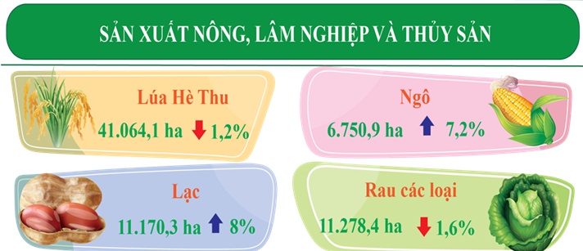
II. PHÂN TÍCH CHI TIẾT CÁC NGÀNH, LĨNH VỰC
1. Nông, lâm, thủy sản
1.1. Nông nghiệp
1.1.1 Trồng trọt
a) Kết quả thực hiện
Toàn tỉnh đã cơ bản kết thúc gieo sạ Vụ Hè Thu năm 2024 Tổng diện tích lúa Vụ Hè Thu đã gieo sạ đạt khoảng 41.064 ha, giảm 1,2% so với cùng kỳ; trong đó đã thu hoạch được 39.337 ha Tiến độ gieo trồng một số cây trồng cạn vụ Hè Thu khác như sau: Cây ngô đạt 6.750,9 ha, tăng 7,2%; cây lạc đạt 11.170,3 ha, tăng 8%; rau các loại đạt 11.278,4 ha, giảm 1,6%; đậu các loại đạt 1.935,4 ha, tăng 9,4% so với cùng kỳ Tình hình sâu bệnh hại cây trồng vụ Hè Thu 2024: Chỉ phát sinh gây hại cục bộ, tỷ lệ hại thấp, đã được triển khai phòng trừ kịp thời Đối với sản xuất Vụ Mùa, đã gieo sạ 3.693 ha, tăng 8,2% so với cùng kỳ; chủ yếu tập trung ở các huyện Phù Mỹ, Phù Cát và Vĩnh Thạnh
Diện tích gieo sạ Vụ Hè Thu năm 2024

Slide 7
1.1.1 Trồng trọt
b) Chuyển đổi cơ cấu cây trồng: Số liệu đến cuối tháng 8/2024
Tổng diện tích chuyển đổi đến hết tháng 8/2024: 6.373,2 ha (vụ Đông Xuân 2.645,5 ha, vụ Hè Thu 3.719,7 ha), tăng 88,8% so với cùng kỳ (cùng kỳ năm 2023 tổng diện tích chuyển đổi đạt 3.375,7 ha) và đạt 92,6% so với kế hoạch cả năm 2024, trong đó: Chuyển đổi trên đất lúa 4.164,4 ha; (vụ Đông Xuân 952,7 ha, vụ Hè Thu 3.211,7 ha); đạt 105,5% so với kế hoạch Chuyển đổi trên đất trồng sắn 2.136,4 ha (vụ Đông Xuân 1.637,9 ha, vụ Hè Thu 498,5 ha); đạt 115,1% so với kế hoạch Chuyển đổi trên đất trồng mía 72,4 ha (vụ Đông Xuân 62,9 ha, vụ Hè Thu 9,5 ha); đạt 105,4% so với kế hoạch
STT | Cây trồng chuyển đổi | Vụ sản xuất | Kế hoạch năm 2024 | Thực hiện | So sánh TH/KH (%)
I | Tổng diện tích chuyển đổi cơ cấu cây trồng |  | 6.883,1 | 6.373,2 | 92,6
- | Vụ sản xuất năm 2024 | Vụ Đông Xuân | 2.534,4 | 2.653,5 | 104,7
 |  | Vụ Hè Thu | 3.503,7 | 3.719,7 | 106,2
 |  | Vụ Mùa | 845,0 | 0,0 | 0,0
 | Trong đó:
1 | Chuyển đổi cây trồng trên đất trồng lúa |  | 3.947,3 | 4.164,4 | 105,5
2 | Chuyển đổi cây trồng trên đất trồng mía |  | 62,9 | 72,4 | 115,1
3 | Chuyển đổi cây trồng trên đất trồng sắn |  | 2.027,9 | 2.136,4 | 105,4

Slide 8
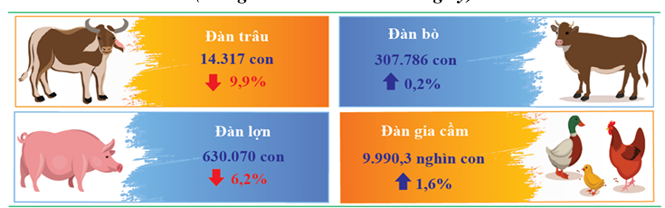
1.1.2. Chăn nuôi
Tình hình chăn nuôi trên địa bàn tỉnh phát triển ổn định. Tính đến tháng 8 năm 2024, đàn bò của tỉnh tăng 0,2% so với cùng kỳ; đàn lợn giảm 6,2% so với cùng kỳ; đàn gia cầm tăng 1,6% so với cùng kỳ, trong đó đàn gà tăng 1,4% so với cùng kỳ. Tám tháng năm 2024, sản lượng thịt bò hơi xuất chuồng ước đạt 25.900,8 tấn, tăng 1,1%; sản lượng thịt lợn hơi xuất chuồng ước đạt 90.343 tấn, tăng 0,9%; sản lượng thịt gia cầm hơi xuất chuồng ước đạt 19.359,3 tấn, tăng 3,3% so với cùng kỳ Tình hình dịch bệnh gia súc, gia cầm có xảy ra nhưng chỉ mang tính cục bộ, cơ bản được kiểm soát và xử lý kịp thời
Số lượng đầu con gia súc, gia cầm 8 tháng đầu năm 2024

Slide 9
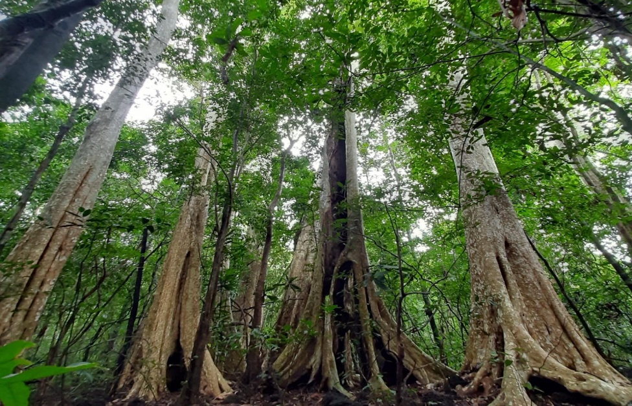
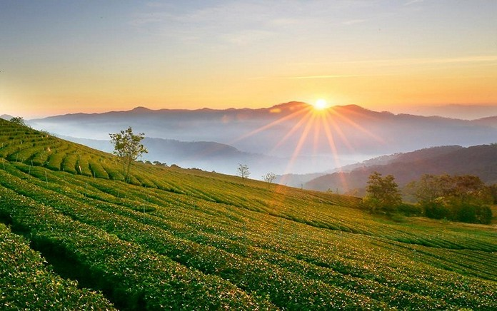
1.1.3. Lâm nghiệp
Trong tháng 8/2024 đã trồng được 172 ha rừng, trong đó: An Lão 130 ha; Hoài Ân 16,8 ha; An Nhơn 25,2 ha. Luỹ kế từ đầu năm đến nay đã trồng được 1.590 ha rừng. Trong đó tập trung chủ yếu ở huyện An Lão với 1.129 ha; Hoài Nhơn 223 ha và Hoài Ân 156 ha Kết quả thực hiện trồng rừng cây gỗ lớn: Trong tháng không có diện tích trồng, chuyển hóa rừng cây gỗ lớn. Lũy kế đến nay, diện tích trồng rừng gỗ lớn trên địa bàn tỉnh là 9.882 ha Công tác phòng chống cháy rừng và ngăn chặn tình trạng chặt phá rừng được các cấp, các ngành quan tâm chỉ đạo chặt chẽ. . Lũy kế từ đầu năm đến nay xảy ra 02 vụ cháy rừng trồng với diện tích 10,45 ha (trong đó: Tuy Phước 10,0 ha, Phù Cát 0,58 ha).

Slide 10
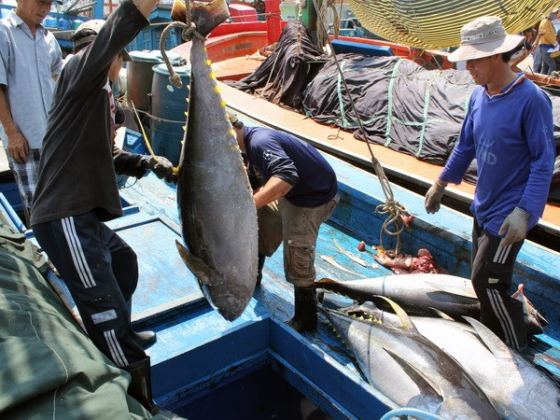
1.1.4. Thủy sản
Tháng 8 năm 2024, sản lượng thủy sản khai thác ước đạt hơn 27.101 tấn, tăng 2,1% so với cùng kỳ; sản lượng nuôi trồng ước đạt 1.638 tấn, tăng 3,2% so với cùng kỳ Lũy kế 8 tháng đầu năm 2024, sản lượng thủy sản khai thác ước đạt hơn 192.259 tấn, tăng 2,7% so với cùng kỳ (trong đó sản lượng cá ngừ đại dương ước đạt 9.992,3 tấn, tăng 2,0% so với cùng kỳ); sản lượng nuôi trồng ước đạt 9.174 tấn, tăng 4,1% so với cùng kỳ Sản lượng khai thác thủy sản biển tăng do thời tiết thuận lợi, số tàu hoạt động khai thác thủy sản tăng dẫn đến sản lượng khai thác tăng cao hơn so với cùng kỳ. Toàn tỉnh tiếp tục tập trung triển khai thực hiện các nhiệm vụ, giải pháp cấp bách, trọng tâm chống khai thác hải sản bất hợp pháp, không báo cáo và không theo quy định, gỡ cảnh báo “Thẻ vàng” của Ủy ban châu Âu

Slide 11
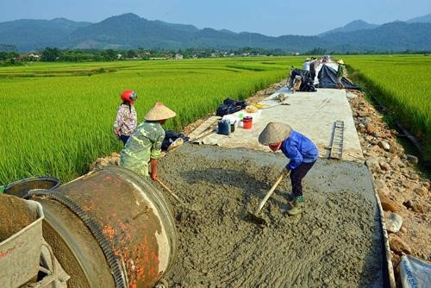
1.1.5. Nông thôn mới
Công tác xây dựng nông thôn mới tiếp tục triển khai có hiệu quả. Các cấp, các ngành tập trung triển khai thực hiện các tiêu chí ở các xã đăng ký đạt chuẩn nông thôn mới năm 2024, củng cố và nâng cao chất lượng các xã đã được công nhận đạt chuẩn trên địa bàn. Trong tháng 8/2024, huyện Tây Sơn đã được Thủ tướng Chính phủ công nhận huyện đạt chuẩn nông thôn mới năm 2023 Tính đến tháng 8/2024, kết quả đạt được như sau: 91/113 xã đạt chuẩn nông thôn mới, tỷ lệ 80,5% 23/91 xã đạt chuẩn nông thôn mới nâng cao, tỷ lệ 25,3% 01/91 xã đạt chuẩn nông thôn mới kiểu mẫu, tỷ lệ 1,1% 06 đơn vị cấp huyện được công nhận đạt chuẩn/hoàn thành nhiệm vụ nông thôn mới, tỷ lệ 54,5%

Slide 12
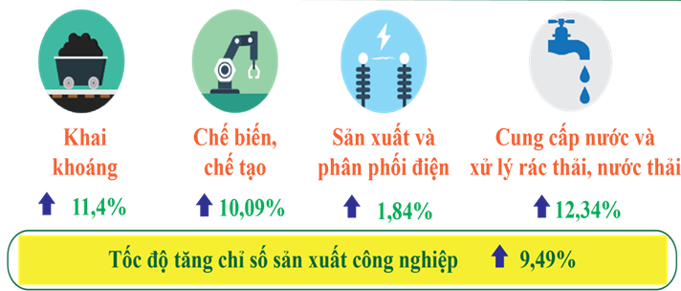
2. Công nghiệp – xây dựng
2.1. Công nghiệp
Chỉ số sản xuất công nghiệp tháng 8 năm 2024 tăng 1,78% so với tháng 7 năm 2024 và tăng 9,9% so với cùng kỳ Tính chung 8 tháng năm 2024, chỉ số sản xuất công nghiệp (IIP) tăng 9,49% so với cùng kỳ. Một số ngành có chỉ số sản xuất công nghiệp tăng cao như:
Ngành chế biến thực phẩm tăng 8,84%: Tác động chính từ Sản phẩm sữa tăng 99,66%; nguyên nhân là do dự án mở rộng nhà máy sữa Bình Định với công suất 20 triệu lít/năm đi vào hoạt động từ cuối năm 2023 Sản xuất sản phẩm từ khoáng phi kim loại khác tăng 18,7%, chủ yếu do sản phẩm gạch ốp lát tăng rất mạnh, tăng 12 lần so với cùng kỳ. Nguyên nhân là do Dự án Nhà máy gạch, ngói Takao đi vào hoạt động đã đóng góp đáng kể vào mức tăng chung toàn ngành Sản xuất giường, tủ, bàn, ghế tăng 9,2% so cùng kỳ: Trong 8 tháng năm 2024, thị trường thế giới có nhiều chuyển biến tích cực, nhất là sản phẩm bàn ghế nhựa giả mây

Slide 13
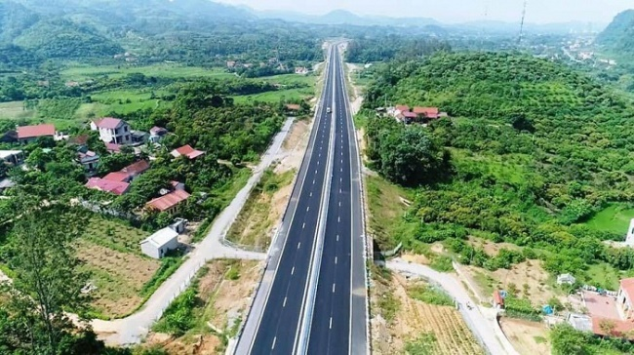
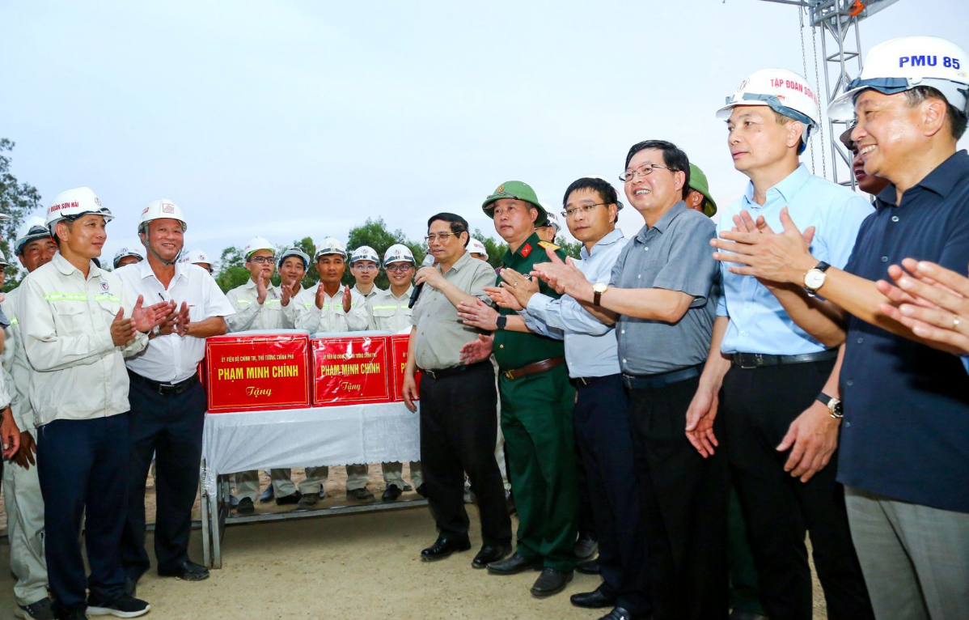
2. Công nghiệp – xây dựng
2.2. Xây dựng
Công tác quy hoạch, chỉnh trang đô thị, xây dựng các khu dân cư, nhà ở xã hội tiếp tục được quan tâm thực hiện. Trong 8 tháng đầu năm 2024 đã có 622 căn hộ nhà ở xã hội hoàn thành, đạt tỷ lệ 44,43% kế hoạch năm (Kế hoạch cả năm 1.400 căn)

Slide 14
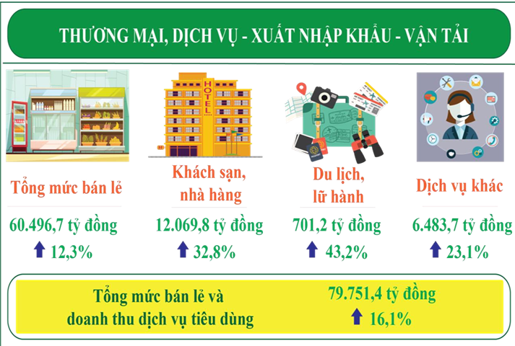
3. Thương mại, dịch vụ, du lịch, tài chính
3.1. Thương mại, dịch vụ
Thị trường hàng hóa phong phú, đa dạng, giá cả ổn định, đáp ứng tốt nhu cầu mua sắm, tiêu dùng của người dân. Tổng mức bán lẻ hàng hóa và doanh thu dịch vụ tiêu dùng tháng 8 ước đạt 10.635,9 tỷ đồng, tăng 20,4% so với cùng kỳ. Tính chung 8 tháng đầu năm, tổng mức bán lẻ hàng hóa và doanh thu dịch vụ tiêu dùng ước đạt 79.751,4 tỷ đồng, tăng 16,1% so với cùng kỳ và đạt 69,5% kế hoạch năm 2024

Slide 15
3.2. Xuất Nhập khẩu
Đơn vị tính: Triệu USD
Kim ngạch xuất khẩu tháng 8 ước đạt 145,4 triệu USD, tăng 6,2% so với tháng 7 năm 2024 và giảm 2,2% so với cùng kỳ Tính chung 8 tháng đầu năm 2024, tổng kim ngạch xuất khẩu ước đạt 1.142 triệu USD (đạt 69,2% kế hoạch năm), tăng 13,7% so với cùng kỳ Hầu hết các mặt hàng xuất khẩu chủ lực của tỉnh đều tăng so với cùng kỳ Cụ thể: Sản phẩm từ chất dẻo tăng 37,3%; gỗ tăng 37,4%; sản phẩm gỗ tăng 19,6%; hàng thủy sản tăng 3,4%...
 | Ước tính 8 tháng đầu năm 2024 | 8 tháng đầu năm 2024 so với cùng kỳ (%)
TỔNG TRỊ GIÁ | 1.142 | 13,8
1. Sản phẩm từ chất dẻo | 134,8 | + 37,3
2. Gỗ | 289,7 | + 37,4
3. Sản phẩm gỗ | 296,6 | + 19,6
4. Hàng thuỷ sản | 80,0 | + 3,4
5. Hàng dệt, may | 221,2 | - 1,1
6. Sắn và các sản phẩm từ sắn | 53,3 | - 9,5
7. Gạo | 30,9 | - 36,7
Notes:
Kim ngạch xuất khẩu dịch vụ năm 2022, ước đạt 12,9 tỷ USD, tăng 145,2% so với năm 2021;
Kim ngạch nhập khẩu dịch vụ ước đạt 25,5 tỷ USD, tăng 23,6%;
Nhập siêu dịch vụ là 12,6 tỷ USD (trong đó phí dịch vụ vận tải và bảo hiểm trong hàng hóa nhập khẩu là 9 tỷ USD).

Slide 16

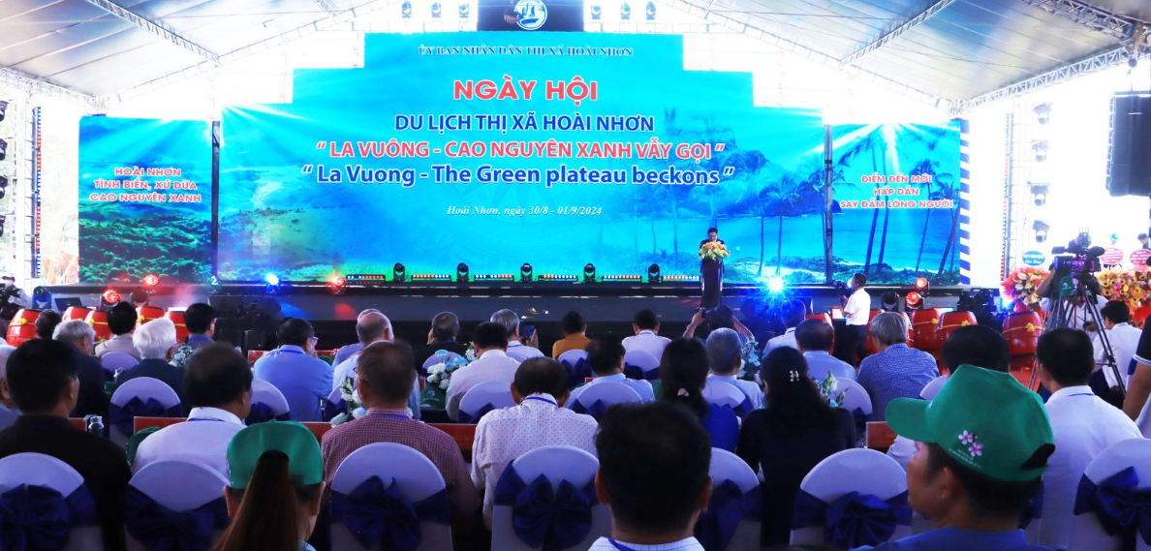
3.3. Du lịch
Trong tháng 8, UBND tỉnh tiếp tục tổ chức các Lễ hội, sự kiện thuộc Chuỗi sự kiện du lịch hè năm 2024 với nhiều hoạt động văn hoá, thể thao, du lịch sôi nổi, hấp dẫn, đa dạng, trong đó điểm nhấn nổi bật là Ngày hội Du lịch thị xã Hoài Nhơn 2024 với các hoạt động nổi bật như: Diễu hành đường phố “Rồng Xanh La Vuông”, Giải chạy khám phá La Vuông lần thứ I - La Vuông Ultra Trail, Lễ hội ẩm thực “Đặc sắc Hoài Nhơn”...; chuẩn bị tổ chức Hội thảo "Du lịch, điện ảnh và thể thao: Kiến tạo tương lai - Đường dài chung bước“; chương trình Tinh hoa võ thuật quốc tế, Đại nhạc hội “Đôi cánh diệu kỳ... Ước 8 tháng đầu năm 2024, cả tỉnh ước đón được trên 7,5 triệu lượt khách, tăng 94,4% so với cùng kỳ; doanh thu du lịch là 20.838 tỷ đồng, tăng 62,4% so với cùng kỳ

Slide 17

3.4. Tài chính
Thu nội địa
(trừ tiền SDĐ, XSKT và lợi nhuận được chia)
3.4.1. Thu chi ngân sách tỉnh
4.562,0 tỷ đồng, đạt 57,0% dự toán
Tăng 9,5%
Tổng thu ngân sách nhà nước
9.304,0 tỷ đồng, đạt 62,0% dự toán
Thu tiền sử dụng đất
Tăng 30,7 %
3.992,5 tỷ đồng, đạt 65,3% dự toán
Tăng 64,0%
Thu Xuất nhập khẩu
508,4 tỷ đồng, đạt 113,0% dự toán
Tăng 77,2%
Tổng chi ngân sách nhà nước: 11.915 tỷ đồng, đạt 57,4% dự toán; Tăng 6,2%

Slide 18
3.4.2. Thu ngân sách các huyện, thị xã, thành phố 8 tháng đầu năm 2024
Đơn vị tính: Triệu đồng
TT | Huyện, thị xã, thành phố | Dự toán năm 2024 |  |  | Thực hiện 8 tháng |  |  | So sánh với dự toán 2024 (%) |  |  | So sánh với cùng kỳ năm 2023(%)
 |  | Thu NSNN huyện, thị xã, thành phố | Trong đó |  | Thu NSNN huyện, thị xã, thành phố | Trong đó |  | Thu NSNN huyện, thị xã, thành phố | Trong đó |  | Thu NSNN huyện, thị xã, thành phố | Trong đó
 |  |  | Tiền sử dụng đất huyện, thị xã, thành phố hưởng | Thu NSNN huyện, thị xã, thành phố trừ tiền sử dụng đất |  | Tiền sử dụng đất huyện, thị xã, thành phố hưởng | Thu NSNN huyện, thị xã, thành phố trừ tiền sử dụng đất |  | Tiền sử dụng đất huyện, thị xã, thành phố hưởng | Thu NSNN huyện, thị xã, thành phố trừ tiền sử dụng đất |  | Tiền sử dụng đất huyện, thị xã, thành phố hưởng | Thu NSNN huyện, thị xã, thành phố trừ tiền sử dụng đất
A | B | 1 | 2 | 3 | 4 | 5 | 6 | 7 | 8 | 9 | 10 | 11 | 12
 | Tổng số | 7.843.260 | 2.512.000 | 5.331.260 | 5.968.526 | 2.398.326 | 3.570.199 | 76,1 | 95,5 | 67,0 | 123,4 | 160,3 | 106,9
1 | Phù Mỹ | 390.577 | 150.000 | 240.577 | 484.753 | 299.480 | 185.273 | 124,1 | 199,7 | 77,0 | 202,0 | 316,5 | 127,5
2 | Phù Cát | 543.578 | 317.000 | 226.578 | 515.658 | 247.156 | 268.502 | 94,9 | 78,0 | 118,5 | 80,7 | 98,7 | 69,2
3 | Vân Canh | 133.862 | 5.000 | 128.862 | 126.617 | 4.353 | 122.264 | 94,6 | 87,1 | 94,9 | 115,6 | 126,4 | 115,3
4 | Hoài Nhơn | 746.395 | 430.000 | 316.395 | 691.815 | 416.421 | 275.394 | 92,7 | 96,8 | 87,0 | 219,8 | 350,5 | 140,6
5 | Tây Sơn | 257.357 | 135.000 | 122.357 | 228.479 | 68.085 | 160.394 | 88,8 | 50,4 | 131,1 | 165,4 | 250,3 | 144,6
6 | An Nhơn | 1.000.770 | 600.000 | 400.770 | 876.795 | 487.197 | 389.598 | 87,6 | 81,2 | 97,2 | 133,7 | 157,6 | 112,4
7 | Tuy Phước | 556.004 | 305.000 | 251.004 | 432.236 | 254.135 | 178.101 | 77,7 | 83,3 | 71,0 | 105,7 | 97,1 | 121,0
8 | An Lão | 47.316 | 10.000 | 37.316 | 36.668 | 5.230 | 31.438 | 77,5 | 52,3 | 84,2 | 61,8 | 16,9 | 110,8
9 | Hoài Ân | 104.479 | 50.000 | 54.479 | 76.874 | 27.048 | 49.826 | 73,6 | 54,1 | 91,5 | 65,2 | 40,2 | 98,4
10 | Vĩnh Thạnh | 93.126 | 10.000 | 83.126 | 66.339 | 2.278 | 64.060 | 71,2 | 22,8 | 77,1 | 82,7 | 139,8 | 81,5
11 | Quy Nhơn | 3.969.796 | 500.000 | 3.469.796 | 2.432.292 | 586.944 | 1.845.348 | 61,3 | 117,4 | 53,2 | 117,3 | 177,5 | 105,9

Slide 19
4. Đầu tư công
Trong thời gian qua, UBND tỉnh tiếp tục chỉ đạo các chủ đầu tư đẩy nhanh tiến độ thi công các công trình trọng điểm của tỉnh Giá trị giải ngân vốn đầu tư công do tỉnh quản lý đến 31/8/2024 là 5.240,1 tỷ đồng, đạt 66,62% Kế hoạch vốn do Thủ tướng Chính phủ giao (cả nước thực hiện đạt tỷ 40,49%) Đối với kế hoạch vốn do HĐND tỉnh giao, tỷ lệ giải ngân của tỉnh đạt 55,35% (cả nước thực hiện đạt tỷ lệ 37,01%) So với cùng kỳ, tỷ lệ giải ngân cao hơn 2,63%
TỶ LỆ GIẢI NGÂN 8 THÁNG ĐẦU NĂM 2024

Slide 20
4. Đầu tư công (tt): Tỷ lệ giải ngân các địa phương 8 tháng năm 2024
Đơn vị tính: Triệu đồng
TT | Địa phương | Tổng kế hoạch 2024 | Tỉnh hỗ trợ theo dự án | KH 2024 được tỉnh phân cấp | Tổng giải ngân KH 2024 đến nay | Giải ngân vốn Tỉnh hỗ trợ theo dự án | Tổng giải ngân KH 2024 được phân cấp | Tỷ lệ giải ngân (%)
A | 1 | 2=3+4 | 3 | 4 | 5=6+7 | 6 | 7 | 8=5/2
 | CẤP HUYỆN | 3.686.771 | 652.928 | 3.033.843 | 2.334.160 | 425.326 | 1.908.834 | 63,31
1 | UBND huyện Phù Mỹ | 267.199 | 66.561 | 200.638 | 234.706 | 45.824 | 188.882 | 87,84
2 | UBND huyện Hoài Ân | 151.093 | 49.206 | 101.887 | 123.480 | 48.200 | 75.280 | 81,72
3 | UBND thị xã An Nhơn | 731.299 | 110.473 | 620.826 | 508.377 | 77.987 | 430.390 | 69,52
4 | UBND thị xã Hoài Nhơn | 542.534 | 88.497 | 454.037 | 375.296 | 74.593 | 300.703 | 69,17
5 | UBND huyện An Lão | 184.431 | 45.414 | 139.017 | 124.104 | 25.185 | 98.919 | 67,29
6 | UBND TP Quy Nhơn | 595.868 | 49.219 | 546.649 | 358.668 | 27.343 | 331.324 | 60,19
7 | UBND huyện Phù Cát | 406.407 | 64.786 | 341.621 | 244.454 | 41.146 | 203.308 | 60,15
8 | UBND huyện Vĩnh Thạnh | 80.621 | 22.870 | 57.751 | 44.587 | 14.727 | 29.860 | 55,30
9 | UBND huyện Vân Canh | 64.589 | 15.500 | 49.089 | 34.553 | 2.623 | 31.930 | 53,50
10 | UBND huyện Tuy Phước | 397.251 | 60.483 | 336.768 | 194.890 | 29.539 | 165.351 | 49,06
11 | UBND huyện Tây Sơn | 265.479 | 79.919 | 185.560 | 91.047 | 38.159 | 52.888 | 34,30

Slide 21
5.1. Thu hút đầu tư
Kết quả thu hút đầu tư năm 2024 như sau: + Về đầu tư nước ngoài (FDI): Từ đầu năm đến 31/8/2024 chưa phát sinh dự án mới (cùng kỳ năm 2023 thu hút được 01 dự án).
+ Về đầu tư trong nước: Trong tháng 8 năm 2024, toàn tỉnh thu hút mới 07 dự án đầu tư với tổng vốn đăng ký đầu tư là 695,7 tỷ đồng. Lũy kế 8 tháng đầu năm, toàn tỉnh thu hút 39 dự án (đạt 39% kế hoạch năm), với tổng vốn đăng ký đầu tư là 4.839,7 tỷ đồng. Trong đó có 13 dự án trong Khu Kinh tế Nhơn Hội và các Khu Công nghiệp với tổng vốn đăng ký đầu tư là 1.030 tỷ đồng; có 26 dự án nằm ngoài Khu Kinh tế Nhơn Hội và các Khu Công nghiệp với tổng vốn đăng ký đầu tư là 3.809 tỷ đồng. Tình hình cụ thể như sau: Một số địa phương thực hiện tốt công tác thu hút đầu tư trong 8 tháng đầu năm là thị xã Hoài Nhơn với 07 dự án (70% kế hoạch năm); huyện Tây Sơn với 07 dự án (70% kế hoạch năm), huyện Tuy Phước với 03 dự án (60% kế hoạch năm),... Một số địa phương đã thu hút được một số dự án đầu tư nhưng đạt tỷ lệ dưới 60% như: thị xã An Nhơn (57%); An Lão (50%); Vân Canh (20%); Phù Cát (14,3%); Phù Mỹ (12,5%) Cần lưu ý có 03 địa phương là thành phố Quy Nhơn, huyện Hoài Ân và huyện Vĩnh Thạnh vẫn chưa thu hút được dự án nào trong 8 tháng đầu năm 2024.

Slide 22
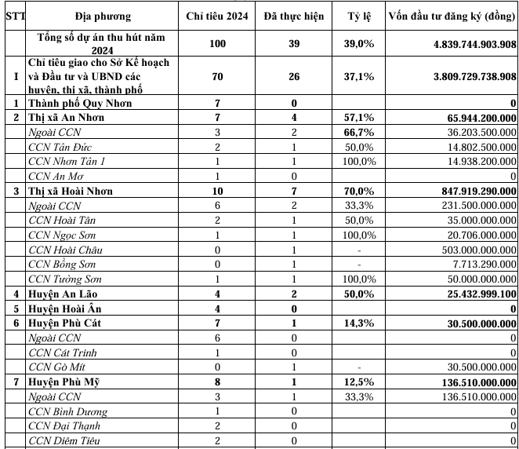
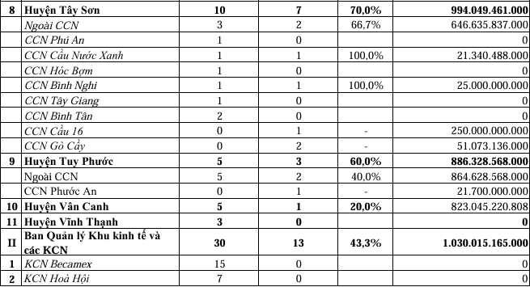

5.1. Thu hút đầu tư (tt):

Slide 23
5.2. Quản lý đăng ký doanh nghiệp: 8 tháng năm 2024
Doanh nghiệp thành lập mới
Tổng vốn đăng ký
791 doanh nghiệp
7.054 tỷ đồng
Tăng 3,4%
Tăng 0,3%
Giải thể
Tạm ngừng hoạt động
Hoạt động trở lại
70 doanh nghiệp
533 doanh nghiệp
326 doanh nghiệp
Tăng 32,1%
Tăng 0,6%
Tăng 12,4%

Slide 24
6. Tài nguyên - Môi trường
Công tác quản lý đất đai, tài nguyên khoáng sản và bảo vệ môi trường trên địa bàn tỉnh tiếp tục được tăng cường. UBND tỉnh tiếp tục chỉ đạo các sở, ngành, địa phương tăng cường công tác quản lý tài nguyên khoáng sản, kiểm tra, kịp thời xử lý nghiêm các trường hợp khai thác đất, đá, cát… trái phép, không đúng quy định.
TT | Địa phương | Tỷ lệ thu gom chất thải rắn đô thị |  | Tỷ lệ thu gom chất thải rắn nông thôn
 |  | Chỉ tiêu tỉnh giao năm 2024 (%) | Ước thực hiện 8 tháng (%) | Chỉ tiêu tỉnh giao năm 2024 (%) | Ước thực hiện 8 tháng (%)
1 | Quy Nhơn | 98 | 98,27 | 98 | 98,17
2 | An Nhơn | 90-95 | 91,07 | 85 | 69,10
3 | Hoài Nhơn | 85-92 | 84,70 | 65-70 | 63,27
4 | Phù Cát | 83-92 | 84,56 | 74-75 | 78,18
5 | Phù Mỹ | 87-92 | 87,00 | 75-77 | 70,86
6 | Tuy Phước | 85-95 | 70,22 | 80-83 | 61,66
7 | Tây Sơn | 81-90 | 88,42 | 75-77 | 67,46
8 | Hoài Ân | 69-80 | 64,93 | 55-60 | 42,95
9 | An Lão | 67-91 | 55,99 | 55-60 | 38,27
10 | Vĩnh Thạnh | 67-80 | 74,24 | 58-60 | 49,92
11 | Vân Canh | 72-90 | 75,58 | 70 | 56,38
 | Toàn tỉnh | 90-95 | 90,55 | 70-75 | 66,98

Slide 25
7. Văn hóa – xã hội
  Ngành Giáo dục và Đào tạo đã hoàn thành công tác tuyển sinh các lớp đầu cấp năm học 2024-2025, hoàn thành công tác bồi dưỡng cho giáo viên trong hè, chuẩn bị đầy đủ các điều kiện về cơ sở vật chất và đội ngũ để khai giảng năm học 2024-2025
  Các hoạt động văn hoá, thông tin, văn nghệ, thể dục thể thao… được chuẩn bị tổ chức chu đáo, nổi bật là Hội thảo "Du lịch, điện ảnh và thể thao: Kiến tạo tương lai - Đường dài chung bước“; chương trình Tinh hoa võ thuật quốc tế, Đại nhạc hội “Đôi cánh diệu kỳ”... Thông qua tổ chức các sự kiện trên, tỉnh Bình Định sẽ quảng bá hình ảnh địa phương, tiềm năng du lịch, văn hóa, thể thao, xúc tiến cơ hội đầu tư, thương mại đến trong nước và quốc tế
  Công tác phòng, chống dịch bệnh được tập trung triển khai kịp thời, hiệu quả. Đảm bảo đầy đủ thuốc, hóa chất, vật tư, thiết bị phòng chống dịch bệnh trên địa bàn tỉnh.
  An sinh xã hội tiếp tục được các cấp, các ngành, các địa phương quan tâm chỉ đạo thực hiện. Nhân dịp kỷ niệm 79 năm Quốc khánh Nước Cộng hoà xã hội chủ nghĩa Việt Nam đã tặng quà của tới người có công với cách mạng kịp thời, đầy đủ; tổ chức viếng Nghĩa trang liệt sĩ thành phố Quy Nhơn...

Slide 26
8. Công tác Nội chính
Tăng cường công tác kiểm tra cải cách hành chính, thực thi công vụ tại các cơ quan Tình hình an ninh chính trị và trật tự an toàn xã hội cơ bản ổn định. Tuy nhiên tai nạn giao thông vẫn còn tăng cao. Trong 8 tháng đầu năm, trên địa bàn tỉnh xảy ra 330 vụ tai nạn giao thông, tăng 39,2% (tăng 93 vụ); số người chết là 136 người, giảm 19,0% (giảm 32 người); số người bị thương là 264 người, tăng 106,3% (tăng 136 người) so với cùng kỳ năm trước

Slide 27

02
Phần
NHIỆM VỤ TRỌNG TÂM
THÁNG 9 NĂM 2024

Slide 28
NHIỆM VỤ TRỌNG TÂM THỜI GIAN ĐẾN
1
Tập trung chuẩn bị tài liệu trình Kỳ họp thứ 18, HĐND tỉnh khóa XIII
2
Chuẩn bị Báo cáo kinh tế - xã hội giai đoạn 2021-2025 phục vụ xây dựng Báo cáo Chính trị trình Đại hội đại biểu Đảng bộ tỉnh lần thứ XXI
3
Tập trung chuẩn bị đón, làm việc với Đoàn Thanh tra của Ủy ban Châu Âu lần thứ 5 về chống khai thác thủy sản bất hợp pháp, không báo cáo theo quy định (IUU)
Notes:
Duy trì tốc độ tăng trưởng và phát triển toàn diện nông, lâm, ngư nghiệp. Tập trung rà soát, bổ sung các cơ chế, chính sách, đề án, dự án, kế hoạch thực hiện Chương trình hành động của Tỉnh ủy về phát triển nông nghiệp ứng dụng công nghệ cao gắn với đẩy mạnh xây dựng nông thôn mới trên địa bàn tỉnh và Kế hoạch cơ cấu lại ngành nông nghiệp giai đoạn 2021-2025. Tổ chức thực hiện và bổ sung các cơ chế chính sách mới để khuyến khích phát triển các vùng sản xuất chuyên canh, chăn nuôi quy mô lớn, vùng nông nghiệp công nghệ cao theo các chuỗi liên kết từ sản xuất, bảo quản, chế biến đến tiêu thụ sản phẩm. Tập trung ứng dụng cơ giới hóa, khoa học công nghệ vào sản xuất nông, lâm, ngư nghiệp. Khuyến khích đầu tư phát triển sản xuất kinh doanh ở nông thôn, phát triển các làng nghề truyền thống, nhất là các ngành, nghề sử dụng nhiều lao động để giải quyết việc làm, tăng thu nhập và chuyển dịch cơ cấu lao động.
Chuẩn bị tốt các điều kiện cho sản xuất vụ Đông - Xuân 2022 -2023, nhất là bảo đảm cơ cấu giống, chất lượng giống và tiếp tục ứng dụng các tiến bộ kỹ thuật cao vào sản xuất để đạt năng suất và sản lượng cao nhất. Chủ động xây dựng phương án sản xuất trong năm phù hợp với điều kiện nguồn nước; có cơ chế hỗ trợ nông dân đẩy mạnh gieo trồng các loại cây trồng cạn giá trị cao, thị trường tiêu thụ ổn định; phát triển vùng nguyên liệu sản xuất sắn, mía và cây công nghiệp ngắn ngày. Đẩy mạnh thực hiện các giải pháp chuyển đổi cơ cấu cây trồng, mùa vụ phù hợp để nâng cao hiệu quả sản xuất, hiệu quả sử dụng đất, tập trung đầu tư thâm canh, sử dụng giống mới cao sản để tăng năng suất và nâng cao chất lượng sản phẩm; chú trọng thực hiện chuyển đổi số trong nông nghiệp. Chuyển đổi diện tích cây trồng kém hiệu quả sang trồng cây ăn quả.
Tập trung phát triển chăn nuôi gia súc, gia cầm theo hướng tập trung, quy mô lớn và thực hiện nghiêm ngặt các biện pháp kiểm soát dịch bệnh gắn với cơ sở giết mổ tập trung; chú trọng thu hút đầu tư các dự án chế biến gia súc, gia cầm nhằm nâng cao giá trị sản xuất ngành chăn nuôi. Chỉ đạo tốt công tác tiêm phòng, kiểm soát chặt chẽ việc mua bán, vận chuyển, giết mổ gia súc, gia cầm.
Tiếp tục thực hiện các dự án trồng rừng theo kế hoạch. Khuyến khích trồng rừng kinh tế theo mô hình kinh doanh cây gỗ lớn và thường xuyên tăng cường công tác quản lý, bảo vệ rừng, phòng, chống cháy rừng.
Tăng cường hoạt động khai thác gắn với bảo vệ và phát triển nguồn lợi thủy sản. Đẩy mạnh phát triển các dự án ứng dụng công nghệ cao trong nuôi trồng thủy sản; khuyến khích đầu tư mở rộng công suất các nhà máy chế biến thủy sản xuất khẩu; tiếp tục triển khai thực hiện có hiệu quả chính sách hỗ trợ ngư dân khai thác hải sản xa bờ và khắc phục cảnh báo của Ủy ban Châu Âu về chống khai thác bất hợp pháp, không báo cáo theo quy định (IUU). Chú trọng đảm bảo an toàn cho ngư dân, phát triển dịch vụ hậu cần nghề cá, bảo đảm phòng tránh thiên tai. Thực hiện kiểm dịch tốt con giống thủy sản gắn với xử lý môi trường ao nuôi, phòng chống dịch bệnh trong nuôi trồng và phát triển nguồn lợi thủy sản.
Tiếp tục kiểm tra và có giải pháp củng cố, duy trì các xã đã được công nhận xã nông thôn mới, phấn đấu trong năm 2023 có thêm 03 xã hoàn thành các tiêu chí xây dựng nông thôn mới, đưa số xã đạt chuẩn nông thôn mới đến cuối năm 2023 là 90/113 xã, đạt 79,6%; phấn đấu huyện Phù Mỹ, Tây Sơn được công nhận đạt chuẩn nông thôn mới.
Tăng cường công tác quản lý đất đai, xử lý nghiêm việc khai thác khoáng sản trái phép; kiểm tra và có biện pháp xử lý công tác bảo vệ môi trường tại các cơ sở sản xuất ở các khu cụm công nghiệp, làng nghề. Đẩy mạnh việc kiểm tra chấp hành pháp luật về bảo vệ môi trường. Tiếp tục chỉ đạo xử lý kiên quyết các trường hợp lấn chiếm đất đai, xây dựng trái phép. Đơn giản hóa thủ tục hành chính về đất đai, đẩy nhanh tiến độ cấp giấy chứng nhận quyền sở hữu nhà ở, quyền sử dụng đất cho dân.

Slide 29
NHIỆM VỤ TRỌNG TÂM THỜI GIAN ĐẾN (TT)
4
Tiếp tục khẩn trương tổ chức đấu giá quyền sử dụng đất đối với các lô đất đã đảm bảo điều kiện; thực hiện tính tiền sử dụng đất và đôn đốc nhà đầu tư nộp tiền sử dụng đất đối với các dự án đã thực hiện đấu giá và giao đất
5
Tập trung đẩy mạnh giải ngân kế hoạch vốn đầu tư công năm 2024 và vốn các Chương trình MTQG theo Chỉ thị số 02/CT-UBND ngày 09/02/2024 của UBND tỉnh, phấn đấu đến hết quý III/2024 đạt trên 60% kế hoạch vốn được HĐND tỉnh giao năm 2024
6
Khẩn trương thực hiện lựa chọn nhà đầu tư xây dựng hạ tầng kỹ thuật Cụm công nghiệp theo quy định. Tập trung thực hiện giải phóng mặt bằng các dự án đầu tư có vốn ngoài nhà nước trong các tháng cuối năm 2024
Notes:
Duy trì tốc độ tăng trưởng và phát triển toàn diện nông, lâm, ngư nghiệp. Tập trung rà soát, bổ sung các cơ chế, chính sách, đề án, dự án, kế hoạch thực hiện Chương trình hành động của Tỉnh ủy về phát triển nông nghiệp ứng dụng công nghệ cao gắn với đẩy mạnh xây dựng nông thôn mới trên địa bàn tỉnh và Kế hoạch cơ cấu lại ngành nông nghiệp giai đoạn 2021-2025. Tổ chức thực hiện và bổ sung các cơ chế chính sách mới để khuyến khích phát triển các vùng sản xuất chuyên canh, chăn nuôi quy mô lớn, vùng nông nghiệp công nghệ cao theo các chuỗi liên kết từ sản xuất, bảo quản, chế biến đến tiêu thụ sản phẩm. Tập trung ứng dụng cơ giới hóa, khoa học công nghệ vào sản xuất nông, lâm, ngư nghiệp. Khuyến khích đầu tư phát triển sản xuất kinh doanh ở nông thôn, phát triển các làng nghề truyền thống, nhất là các ngành, nghề sử dụng nhiều lao động để giải quyết việc làm, tăng thu nhập và chuyển dịch cơ cấu lao động.
Chuẩn bị tốt các điều kiện cho sản xuất vụ Đông - Xuân 2022 -2023, nhất là bảo đảm cơ cấu giống, chất lượng giống và tiếp tục ứng dụng các tiến bộ kỹ thuật cao vào sản xuất để đạt năng suất và sản lượng cao nhất. Chủ động xây dựng phương án sản xuất trong năm phù hợp với điều kiện nguồn nước; có cơ chế hỗ trợ nông dân đẩy mạnh gieo trồng các loại cây trồng cạn giá trị cao, thị trường tiêu thụ ổn định; phát triển vùng nguyên liệu sản xuất sắn, mía và cây công nghiệp ngắn ngày. Đẩy mạnh thực hiện các giải pháp chuyển đổi cơ cấu cây trồng, mùa vụ phù hợp để nâng cao hiệu quả sản xuất, hiệu quả sử dụng đất, tập trung đầu tư thâm canh, sử dụng giống mới cao sản để tăng năng suất và nâng cao chất lượng sản phẩm; chú trọng thực hiện chuyển đổi số trong nông nghiệp. Chuyển đổi diện tích cây trồng kém hiệu quả sang trồng cây ăn quả.
Tập trung phát triển chăn nuôi gia súc, gia cầm theo hướng tập trung, quy mô lớn và thực hiện nghiêm ngặt các biện pháp kiểm soát dịch bệnh gắn với cơ sở giết mổ tập trung; chú trọng thu hút đầu tư các dự án chế biến gia súc, gia cầm nhằm nâng cao giá trị sản xuất ngành chăn nuôi. Chỉ đạo tốt công tác tiêm phòng, kiểm soát chặt chẽ việc mua bán, vận chuyển, giết mổ gia súc, gia cầm.
Tiếp tục thực hiện các dự án trồng rừng theo kế hoạch. Khuyến khích trồng rừng kinh tế theo mô hình kinh doanh cây gỗ lớn và thường xuyên tăng cường công tác quản lý, bảo vệ rừng, phòng, chống cháy rừng.
Tăng cường hoạt động khai thác gắn với bảo vệ và phát triển nguồn lợi thủy sản. Đẩy mạnh phát triển các dự án ứng dụng công nghệ cao trong nuôi trồng thủy sản; khuyến khích đầu tư mở rộng công suất các nhà máy chế biến thủy sản xuất khẩu; tiếp tục triển khai thực hiện có hiệu quả chính sách hỗ trợ ngư dân khai thác hải sản xa bờ và khắc phục cảnh báo của Ủy ban Châu Âu về chống khai thác bất hợp pháp, không báo cáo theo quy định (IUU). Chú trọng đảm bảo an toàn cho ngư dân, phát triển dịch vụ hậu cần nghề cá, bảo đảm phòng tránh thiên tai. Thực hiện kiểm dịch tốt con giống thủy sản gắn với xử lý môi trường ao nuôi, phòng chống dịch bệnh trong nuôi trồng và phát triển nguồn lợi thủy sản.
Tiếp tục kiểm tra và có giải pháp củng cố, duy trì các xã đã được công nhận xã nông thôn mới, phấn đấu trong năm 2023 có thêm 03 xã hoàn thành các tiêu chí xây dựng nông thôn mới, đưa số xã đạt chuẩn nông thôn mới đến cuối năm 2023 là 90/113 xã, đạt 79,6%; phấn đấu huyện Phù Mỹ, Tây Sơn được công nhận đạt chuẩn nông thôn mới.
Tăng cường công tác quản lý đất đai, xử lý nghiêm việc khai thác khoáng sản trái phép; kiểm tra và có biện pháp xử lý công tác bảo vệ môi trường tại các cơ sở sản xuất ở các khu cụm công nghiệp, làng nghề. Đẩy mạnh việc kiểm tra chấp hành pháp luật về bảo vệ môi trường. Tiếp tục chỉ đạo xử lý kiên quyết các trường hợp lấn chiếm đất đai, xây dựng trái phép. Đơn giản hóa thủ tục hành chính về đất đai, đẩy nhanh tiến độ cấp giấy chứng nhận quyền sở hữu nhà ở, quyền sử dụng đất cho dân.

Slide 30
1. NÔNG, LÂM, THỦY SẢN, QUẢN LÝ TÀI NGUYÊN – MÔI TRƯỜNG
Tập trung chỉ đạo sản xuất vụ Hè – Thu theo kế hoạch. Triển khai công tác tái đàn vật nuôi gắn với công tác phòng ngừa dịch bệnh. Đảm bảo số lượng và sản lượng các loại vật nuôi chủ lực đạt kế hoạch đề ra.
Tiếp tục triển khai thực hiện hiệu quả Kế hoạch bảo vệ rừng và phòng chống cháy rừng; công tác phát triển rừng và đẩy mạnh công tác phát triển trồng rừng sản xuất cây gỗ lớn trên địa bàn tỉnh
Triển khai xây dựng phương án phòng chống bão lụt, tìm kiếm cứu nạn, giảm nhẹ thiên tai năm 2024
Notes:
Duy trì tốc độ tăng trưởng và phát triển toàn diện nông, lâm, ngư nghiệp. Tập trung rà soát, bổ sung các cơ chế, chính sách, đề án, dự án, kế hoạch thực hiện Chương trình hành động của Tỉnh ủy về phát triển nông nghiệp ứng dụng công nghệ cao gắn với đẩy mạnh xây dựng nông thôn mới trên địa bàn tỉnh và Kế hoạch cơ cấu lại ngành nông nghiệp giai đoạn 2021-2025. Tổ chức thực hiện và bổ sung các cơ chế chính sách mới để khuyến khích phát triển các vùng sản xuất chuyên canh, chăn nuôi quy mô lớn, vùng nông nghiệp công nghệ cao theo các chuỗi liên kết từ sản xuất, bảo quản, chế biến đến tiêu thụ sản phẩm. Tập trung ứng dụng cơ giới hóa, khoa học công nghệ vào sản xuất nông, lâm, ngư nghiệp. Khuyến khích đầu tư phát triển sản xuất kinh doanh ở nông thôn, phát triển các làng nghề truyền thống, nhất là các ngành, nghề sử dụng nhiều lao động để giải quyết việc làm, tăng thu nhập và chuyển dịch cơ cấu lao động.
Chuẩn bị tốt các điều kiện cho sản xuất vụ Đông - Xuân 2022 -2023, nhất là bảo đảm cơ cấu giống, chất lượng giống và tiếp tục ứng dụng các tiến bộ kỹ thuật cao vào sản xuất để đạt năng suất và sản lượng cao nhất. Chủ động xây dựng phương án sản xuất trong năm phù hợp với điều kiện nguồn nước; có cơ chế hỗ trợ nông dân đẩy mạnh gieo trồng các loại cây trồng cạn giá trị cao, thị trường tiêu thụ ổn định; phát triển vùng nguyên liệu sản xuất sắn, mía và cây công nghiệp ngắn ngày. Đẩy mạnh thực hiện các giải pháp chuyển đổi cơ cấu cây trồng, mùa vụ phù hợp để nâng cao hiệu quả sản xuất, hiệu quả sử dụng đất, tập trung đầu tư thâm canh, sử dụng giống mới cao sản để tăng năng suất và nâng cao chất lượng sản phẩm; chú trọng thực hiện chuyển đổi số trong nông nghiệp. Chuyển đổi diện tích cây trồng kém hiệu quả sang trồng cây ăn quả.
Tập trung phát triển chăn nuôi gia súc, gia cầm theo hướng tập trung, quy mô lớn và thực hiện nghiêm ngặt các biện pháp kiểm soát dịch bệnh gắn với cơ sở giết mổ tập trung; chú trọng thu hút đầu tư các dự án chế biến gia súc, gia cầm nhằm nâng cao giá trị sản xuất ngành chăn nuôi. Chỉ đạo tốt công tác tiêm phòng, kiểm soát chặt chẽ việc mua bán, vận chuyển, giết mổ gia súc, gia cầm.
Tiếp tục thực hiện các dự án trồng rừng theo kế hoạch. Khuyến khích trồng rừng kinh tế theo mô hình kinh doanh cây gỗ lớn và thường xuyên tăng cường công tác quản lý, bảo vệ rừng, phòng, chống cháy rừng.
Tăng cường hoạt động khai thác gắn với bảo vệ và phát triển nguồn lợi thủy sản. Đẩy mạnh phát triển các dự án ứng dụng công nghệ cao trong nuôi trồng thủy sản; khuyến khích đầu tư mở rộng công suất các nhà máy chế biến thủy sản xuất khẩu; tiếp tục triển khai thực hiện có hiệu quả chính sách hỗ trợ ngư dân khai thác hải sản xa bờ và khắc phục cảnh báo của Ủy ban Châu Âu về chống khai thác bất hợp pháp, không báo cáo theo quy định (IUU). Chú trọng đảm bảo an toàn cho ngư dân, phát triển dịch vụ hậu cần nghề cá, bảo đảm phòng tránh thiên tai. Thực hiện kiểm dịch tốt con giống thủy sản gắn với xử lý môi trường ao nuôi, phòng chống dịch bệnh trong nuôi trồng và phát triển nguồn lợi thủy sản.
Tiếp tục kiểm tra và có giải pháp củng cố, duy trì các xã đã được công nhận xã nông thôn mới, phấn đấu trong năm 2023 có thêm 03 xã hoàn thành các tiêu chí xây dựng nông thôn mới, đưa số xã đạt chuẩn nông thôn mới đến cuối năm 2023 là 90/113 xã, đạt 79,6%; phấn đấu huyện Phù Mỹ, Tây Sơn được công nhận đạt chuẩn nông thôn mới.
Tăng cường công tác quản lý đất đai, xử lý nghiêm việc khai thác khoáng sản trái phép; kiểm tra và có biện pháp xử lý công tác bảo vệ môi trường tại các cơ sở sản xuất ở các khu cụm công nghiệp, làng nghề. Đẩy mạnh việc kiểm tra chấp hành pháp luật về bảo vệ môi trường. Tiếp tục chỉ đạo xử lý kiên quyết các trường hợp lấn chiếm đất đai, xây dựng trái phép. Đơn giản hóa thủ tục hành chính về đất đai, đẩy nhanh tiến độ cấp giấy chứng nhận quyền sở hữu nhà ở, quyền sử dụng đất cho dân.

Slide 31
2. CÔNG NGHIỆP – XÂY DỰNG
Tiếp tục tổ chức làm việc với các doanh nghiệp, dự án công nghiệp chủ lực trên địa bàn tỉnh nắm bắt khó khăn, vướng mắc và đề xuất hỗ trợ tháo gỡ, tạo điều kiện thuận lợi cho hoạt động sản xuất kinh doanh; nhất là các dự án sản xuất công nghiệp đi vào hoạt động trong các tháng cuối năm 2024
Đẩy nhanh tiến độ triển khai thực hiện di dời các doanh nghiệp, cơ sở sản xuất trong các Cụm công nghiệp như: CCN Nhơn Bình, CCN Quang Trung (TP. Quy Nhơn) và CCN Gò Đá Trắng (TX. An Nhơn).
Hỗ trợ một số dự án dự kiến đi vào hoạt động trong thời gian tới sớm đi vào hoạt động, tạo giá trị tăng thêm cho ngành sản xuất công nghiệp như: Nhà máy sản xuất gạch ốp lát granite của Công ty CP Công nghiệp Kamado; Nhà máy sản xuất các sản phẩm đan nhựa giả mây và gia công cơ khí của Công ty TNHH Tổng hợp Tân Đại Nam; Nhà máy đan nhựa giả mây của Công ty TNHH Thành Đạt ...
Notes:
Duy trì tốc độ tăng trưởng và phát triển toàn diện nông, lâm, ngư nghiệp. Tập trung rà soát, bổ sung các cơ chế, chính sách, đề án, dự án, kế hoạch thực hiện Chương trình hành động của Tỉnh ủy về phát triển nông nghiệp ứng dụng công nghệ cao gắn với đẩy mạnh xây dựng nông thôn mới trên địa bàn tỉnh và Kế hoạch cơ cấu lại ngành nông nghiệp giai đoạn 2021-2025. Tổ chức thực hiện và bổ sung các cơ chế chính sách mới để khuyến khích phát triển các vùng sản xuất chuyên canh, chăn nuôi quy mô lớn, vùng nông nghiệp công nghệ cao theo các chuỗi liên kết từ sản xuất, bảo quản, chế biến đến tiêu thụ sản phẩm. Tập trung ứng dụng cơ giới hóa, khoa học công nghệ vào sản xuất nông, lâm, ngư nghiệp. Khuyến khích đầu tư phát triển sản xuất kinh doanh ở nông thôn, phát triển các làng nghề truyền thống, nhất là các ngành, nghề sử dụng nhiều lao động để giải quyết việc làm, tăng thu nhập và chuyển dịch cơ cấu lao động.
Chuẩn bị tốt các điều kiện cho sản xuất vụ Đông - Xuân 2022 -2023, nhất là bảo đảm cơ cấu giống, chất lượng giống và tiếp tục ứng dụng các tiến bộ kỹ thuật cao vào sản xuất để đạt năng suất và sản lượng cao nhất. Chủ động xây dựng phương án sản xuất trong năm phù hợp với điều kiện nguồn nước; có cơ chế hỗ trợ nông dân đẩy mạnh gieo trồng các loại cây trồng cạn giá trị cao, thị trường tiêu thụ ổn định; phát triển vùng nguyên liệu sản xuất sắn, mía và cây công nghiệp ngắn ngày. Đẩy mạnh thực hiện các giải pháp chuyển đổi cơ cấu cây trồng, mùa vụ phù hợp để nâng cao hiệu quả sản xuất, hiệu quả sử dụng đất, tập trung đầu tư thâm canh, sử dụng giống mới cao sản để tăng năng suất và nâng cao chất lượng sản phẩm; chú trọng thực hiện chuyển đổi số trong nông nghiệp. Chuyển đổi diện tích cây trồng kém hiệu quả sang trồng cây ăn quả.
Tập trung phát triển chăn nuôi gia súc, gia cầm theo hướng tập trung, quy mô lớn và thực hiện nghiêm ngặt các biện pháp kiểm soát dịch bệnh gắn với cơ sở giết mổ tập trung; chú trọng thu hút đầu tư các dự án chế biến gia súc, gia cầm nhằm nâng cao giá trị sản xuất ngành chăn nuôi. Chỉ đạo tốt công tác tiêm phòng, kiểm soát chặt chẽ việc mua bán, vận chuyển, giết mổ gia súc, gia cầm.
Tiếp tục thực hiện các dự án trồng rừng theo kế hoạch. Khuyến khích trồng rừng kinh tế theo mô hình kinh doanh cây gỗ lớn và thường xuyên tăng cường công tác quản lý, bảo vệ rừng, phòng, chống cháy rừng.
Tăng cường hoạt động khai thác gắn với bảo vệ và phát triển nguồn lợi thủy sản. Đẩy mạnh phát triển các dự án ứng dụng công nghệ cao trong nuôi trồng thủy sản; khuyến khích đầu tư mở rộng công suất các nhà máy chế biến thủy sản xuất khẩu; tiếp tục triển khai thực hiện có hiệu quả chính sách hỗ trợ ngư dân khai thác hải sản xa bờ và khắc phục cảnh báo của Ủy ban Châu Âu về chống khai thác bất hợp pháp, không báo cáo theo quy định (IUU). Chú trọng đảm bảo an toàn cho ngư dân, phát triển dịch vụ hậu cần nghề cá, bảo đảm phòng tránh thiên tai. Thực hiện kiểm dịch tốt con giống thủy sản gắn với xử lý môi trường ao nuôi, phòng chống dịch bệnh trong nuôi trồng và phát triển nguồn lợi thủy sản.
Tiếp tục kiểm tra và có giải pháp củng cố, duy trì các xã đã được công nhận xã nông thôn mới, phấn đấu trong năm 2023 có thêm 03 xã hoàn thành các tiêu chí xây dựng nông thôn mới, đưa số xã đạt chuẩn nông thôn mới đến cuối năm 2023 là 90/113 xã, đạt 79,6%; phấn đấu huyện Phù Mỹ, Tây Sơn được công nhận đạt chuẩn nông thôn mới.
Tăng cường công tác quản lý đất đai, xử lý nghiêm việc khai thác khoáng sản trái phép; kiểm tra và có biện pháp xử lý công tác bảo vệ môi trường tại các cơ sở sản xuất ở các khu cụm công nghiệp, làng nghề. Đẩy mạnh việc kiểm tra chấp hành pháp luật về bảo vệ môi trường. Tiếp tục chỉ đạo xử lý kiên quyết các trường hợp lấn chiếm đất đai, xây dựng trái phép. Đơn giản hóa thủ tục hành chính về đất đai, đẩy nhanh tiến độ cấp giấy chứng nhận quyền sở hữu nhà ở, quyền sử dụng đất cho dân.

Slide 32
3. THƯƠNG MẠI, DỊCH VỤ, DU LỊCH
Tiếp tục đẩy mạnh các hoạt động thương mại, xuất khẩu; triển khai các giải pháp kích cầu, thúc đẩy thương mại, dịch vụ, du lịch...
Tổ chức làm việc, trao đổi, kết nối với doanh nghiệp, đơn vị hàng không, lữ hành, du lịch lớn trong cả nước để tăng cường mối quan hệ hợp tác, xây dựng các tour, tuyến du lịch đến tỉnh.
Tăng cường thu hút du lịch MICE, triển khai hiệu quả kế hoạch thu hút du lịch trong mùa thấp điểm.
Notes:
Duy trì tốc độ tăng trưởng và phát triển toàn diện nông, lâm, ngư nghiệp. Tập trung rà soát, bổ sung các cơ chế, chính sách, đề án, dự án, kế hoạch thực hiện Chương trình hành động của Tỉnh ủy về phát triển nông nghiệp ứng dụng công nghệ cao gắn với đẩy mạnh xây dựng nông thôn mới trên địa bàn tỉnh và Kế hoạch cơ cấu lại ngành nông nghiệp giai đoạn 2021-2025. Tổ chức thực hiện và bổ sung các cơ chế chính sách mới để khuyến khích phát triển các vùng sản xuất chuyên canh, chăn nuôi quy mô lớn, vùng nông nghiệp công nghệ cao theo các chuỗi liên kết từ sản xuất, bảo quản, chế biến đến tiêu thụ sản phẩm. Tập trung ứng dụng cơ giới hóa, khoa học công nghệ vào sản xuất nông, lâm, ngư nghiệp. Khuyến khích đầu tư phát triển sản xuất kinh doanh ở nông thôn, phát triển các làng nghề truyền thống, nhất là các ngành, nghề sử dụng nhiều lao động để giải quyết việc làm, tăng thu nhập và chuyển dịch cơ cấu lao động.
Chuẩn bị tốt các điều kiện cho sản xuất vụ Đông - Xuân 2022 -2023, nhất là bảo đảm cơ cấu giống, chất lượng giống và tiếp tục ứng dụng các tiến bộ kỹ thuật cao vào sản xuất để đạt năng suất và sản lượng cao nhất. Chủ động xây dựng phương án sản xuất trong năm phù hợp với điều kiện nguồn nước; có cơ chế hỗ trợ nông dân đẩy mạnh gieo trồng các loại cây trồng cạn giá trị cao, thị trường tiêu thụ ổn định; phát triển vùng nguyên liệu sản xuất sắn, mía và cây công nghiệp ngắn ngày. Đẩy mạnh thực hiện các giải pháp chuyển đổi cơ cấu cây trồng, mùa vụ phù hợp để nâng cao hiệu quả sản xuất, hiệu quả sử dụng đất, tập trung đầu tư thâm canh, sử dụng giống mới cao sản để tăng năng suất và nâng cao chất lượng sản phẩm; chú trọng thực hiện chuyển đổi số trong nông nghiệp. Chuyển đổi diện tích cây trồng kém hiệu quả sang trồng cây ăn quả.
Tập trung phát triển chăn nuôi gia súc, gia cầm theo hướng tập trung, quy mô lớn và thực hiện nghiêm ngặt các biện pháp kiểm soát dịch bệnh gắn với cơ sở giết mổ tập trung; chú trọng thu hút đầu tư các dự án chế biến gia súc, gia cầm nhằm nâng cao giá trị sản xuất ngành chăn nuôi. Chỉ đạo tốt công tác tiêm phòng, kiểm soát chặt chẽ việc mua bán, vận chuyển, giết mổ gia súc, gia cầm.
Tiếp tục thực hiện các dự án trồng rừng theo kế hoạch. Khuyến khích trồng rừng kinh tế theo mô hình kinh doanh cây gỗ lớn và thường xuyên tăng cường công tác quản lý, bảo vệ rừng, phòng, chống cháy rừng.
Tăng cường hoạt động khai thác gắn với bảo vệ và phát triển nguồn lợi thủy sản. Đẩy mạnh phát triển các dự án ứng dụng công nghệ cao trong nuôi trồng thủy sản; khuyến khích đầu tư mở rộng công suất các nhà máy chế biến thủy sản xuất khẩu; tiếp tục triển khai thực hiện có hiệu quả chính sách hỗ trợ ngư dân khai thác hải sản xa bờ và khắc phục cảnh báo của Ủy ban Châu Âu về chống khai thác bất hợp pháp, không báo cáo theo quy định (IUU). Chú trọng đảm bảo an toàn cho ngư dân, phát triển dịch vụ hậu cần nghề cá, bảo đảm phòng tránh thiên tai. Thực hiện kiểm dịch tốt con giống thủy sản gắn với xử lý môi trường ao nuôi, phòng chống dịch bệnh trong nuôi trồng và phát triển nguồn lợi thủy sản.
Tiếp tục kiểm tra và có giải pháp củng cố, duy trì các xã đã được công nhận xã nông thôn mới, phấn đấu trong năm 2023 có thêm 03 xã hoàn thành các tiêu chí xây dựng nông thôn mới, đưa số xã đạt chuẩn nông thôn mới đến cuối năm 2023 là 90/113 xã, đạt 79,6%; phấn đấu huyện Phù Mỹ, Tây Sơn được công nhận đạt chuẩn nông thôn mới.
Tăng cường công tác quản lý đất đai, xử lý nghiêm việc khai thác khoáng sản trái phép; kiểm tra và có biện pháp xử lý công tác bảo vệ môi trường tại các cơ sở sản xuất ở các khu cụm công nghiệp, làng nghề. Đẩy mạnh việc kiểm tra chấp hành pháp luật về bảo vệ môi trường. Tiếp tục chỉ đạo xử lý kiên quyết các trường hợp lấn chiếm đất đai, xây dựng trái phép. Đơn giản hóa thủ tục hành chính về đất đai, đẩy nhanh tiến độ cấp giấy chứng nhận quyền sở hữu nhà ở, quyền sử dụng đất cho dân.

Slide 33
4. TÀI CHÍNH – NGÂN SÁCH
Tổ chức triển khai thực hiện tốt nhiệm vụ thu ngân sách nhà nước, nhất là thu tiền sử dụng đất
Tăng cường công tác quản lý thu, chống thất thu, giảm nợ đọng thuế
Tiếp tục hỗ trợ doanh nghiệp được hưởng tối đa các chính sách ưu đãi, hỗ trợ tháo gỡ khó khan theo quy định của Trung ương
Đảm bảo chi ngân sách theo đúng tiêu chuẩn, định mức, tiết kiệm, hiệu quả
Notes:
Duy trì tốc độ tăng trưởng và phát triển toàn diện nông, lâm, ngư nghiệp. Tập trung rà soát, bổ sung các cơ chế, chính sách, đề án, dự án, kế hoạch thực hiện Chương trình hành động của Tỉnh ủy về phát triển nông nghiệp ứng dụng công nghệ cao gắn với đẩy mạnh xây dựng nông thôn mới trên địa bàn tỉnh và Kế hoạch cơ cấu lại ngành nông nghiệp giai đoạn 2021-2025. Tổ chức thực hiện và bổ sung các cơ chế chính sách mới để khuyến khích phát triển các vùng sản xuất chuyên canh, chăn nuôi quy mô lớn, vùng nông nghiệp công nghệ cao theo các chuỗi liên kết từ sản xuất, bảo quản, chế biến đến tiêu thụ sản phẩm. Tập trung ứng dụng cơ giới hóa, khoa học công nghệ vào sản xuất nông, lâm, ngư nghiệp. Khuyến khích đầu tư phát triển sản xuất kinh doanh ở nông thôn, phát triển các làng nghề truyền thống, nhất là các ngành, nghề sử dụng nhiều lao động để giải quyết việc làm, tăng thu nhập và chuyển dịch cơ cấu lao động.
Chuẩn bị tốt các điều kiện cho sản xuất vụ Đông - Xuân 2022 -2023, nhất là bảo đảm cơ cấu giống, chất lượng giống và tiếp tục ứng dụng các tiến bộ kỹ thuật cao vào sản xuất để đạt năng suất và sản lượng cao nhất. Chủ động xây dựng phương án sản xuất trong năm phù hợp với điều kiện nguồn nước; có cơ chế hỗ trợ nông dân đẩy mạnh gieo trồng các loại cây trồng cạn giá trị cao, thị trường tiêu thụ ổn định; phát triển vùng nguyên liệu sản xuất sắn, mía và cây công nghiệp ngắn ngày. Đẩy mạnh thực hiện các giải pháp chuyển đổi cơ cấu cây trồng, mùa vụ phù hợp để nâng cao hiệu quả sản xuất, hiệu quả sử dụng đất, tập trung đầu tư thâm canh, sử dụng giống mới cao sản để tăng năng suất và nâng cao chất lượng sản phẩm; chú trọng thực hiện chuyển đổi số trong nông nghiệp. Chuyển đổi diện tích cây trồng kém hiệu quả sang trồng cây ăn quả.
Tập trung phát triển chăn nuôi gia súc, gia cầm theo hướng tập trung, quy mô lớn và thực hiện nghiêm ngặt các biện pháp kiểm soát dịch bệnh gắn với cơ sở giết mổ tập trung; chú trọng thu hút đầu tư các dự án chế biến gia súc, gia cầm nhằm nâng cao giá trị sản xuất ngành chăn nuôi. Chỉ đạo tốt công tác tiêm phòng, kiểm soát chặt chẽ việc mua bán, vận chuyển, giết mổ gia súc, gia cầm.
Tiếp tục thực hiện các dự án trồng rừng theo kế hoạch. Khuyến khích trồng rừng kinh tế theo mô hình kinh doanh cây gỗ lớn và thường xuyên tăng cường công tác quản lý, bảo vệ rừng, phòng, chống cháy rừng.
Tăng cường hoạt động khai thác gắn với bảo vệ và phát triển nguồn lợi thủy sản. Đẩy mạnh phát triển các dự án ứng dụng công nghệ cao trong nuôi trồng thủy sản; khuyến khích đầu tư mở rộng công suất các nhà máy chế biến thủy sản xuất khẩu; tiếp tục triển khai thực hiện có hiệu quả chính sách hỗ trợ ngư dân khai thác hải sản xa bờ và khắc phục cảnh báo của Ủy ban Châu Âu về chống khai thác bất hợp pháp, không báo cáo theo quy định (IUU). Chú trọng đảm bảo an toàn cho ngư dân, phát triển dịch vụ hậu cần nghề cá, bảo đảm phòng tránh thiên tai. Thực hiện kiểm dịch tốt con giống thủy sản gắn với xử lý môi trường ao nuôi, phòng chống dịch bệnh trong nuôi trồng và phát triển nguồn lợi thủy sản.
Tiếp tục kiểm tra và có giải pháp củng cố, duy trì các xã đã được công nhận xã nông thôn mới, phấn đấu trong năm 2023 có thêm 03 xã hoàn thành các tiêu chí xây dựng nông thôn mới, đưa số xã đạt chuẩn nông thôn mới đến cuối năm 2023 là 90/113 xã, đạt 79,6%; phấn đấu huyện Phù Mỹ, Tây Sơn được công nhận đạt chuẩn nông thôn mới.
Tăng cường công tác quản lý đất đai, xử lý nghiêm việc khai thác khoáng sản trái phép; kiểm tra và có biện pháp xử lý công tác bảo vệ môi trường tại các cơ sở sản xuất ở các khu cụm công nghiệp, làng nghề. Đẩy mạnh việc kiểm tra chấp hành pháp luật về bảo vệ môi trường. Tiếp tục chỉ đạo xử lý kiên quyết các trường hợp lấn chiếm đất đai, xây dựng trái phép. Đơn giản hóa thủ tục hành chính về đất đai, đẩy nhanh tiến độ cấp giấy chứng nhận quyền sở hữu nhà ở, quyền sử dụng đất cho dân.

Slide 34
5. ĐẦU TƯ CÔNG
Đẩy mạnh giải ngân vốn đầu tư công, triển khai hiệu quả 03 Chương trình mục tiêu quốc gia. Đảm bảo đến hết quý III/2024 đạt trên 60%; đến hết quý IV/2024 đạt trên 90% (riêng kế hoạch vốn năm 2023 được cấp thẩm quyền cho phép kéo dài sang năm 2024 đạt 100%) kế hoạch vốn HĐND tỉnh giao
Tập trung tháo gỡ các khó khăn vướng mắc để đẩy nhanh tiến độ thực hiện các dự án trọng điểm
Kiên quyết rà soát, điều hòa vốn đầu tư công từ chủ đầu tư chưa thực hiện được sang chủ đầu tư thực hiện có khối lượng hoàn thành nhưng thiếu vốn
Notes:
Duy trì tốc độ tăng trưởng và phát triển toàn diện nông, lâm, ngư nghiệp. Tập trung rà soát, bổ sung các cơ chế, chính sách, đề án, dự án, kế hoạch thực hiện Chương trình hành động của Tỉnh ủy về phát triển nông nghiệp ứng dụng công nghệ cao gắn với đẩy mạnh xây dựng nông thôn mới trên địa bàn tỉnh và Kế hoạch cơ cấu lại ngành nông nghiệp giai đoạn 2021-2025. Tổ chức thực hiện và bổ sung các cơ chế chính sách mới để khuyến khích phát triển các vùng sản xuất chuyên canh, chăn nuôi quy mô lớn, vùng nông nghiệp công nghệ cao theo các chuỗi liên kết từ sản xuất, bảo quản, chế biến đến tiêu thụ sản phẩm. Tập trung ứng dụng cơ giới hóa, khoa học công nghệ vào sản xuất nông, lâm, ngư nghiệp. Khuyến khích đầu tư phát triển sản xuất kinh doanh ở nông thôn, phát triển các làng nghề truyền thống, nhất là các ngành, nghề sử dụng nhiều lao động để giải quyết việc làm, tăng thu nhập và chuyển dịch cơ cấu lao động.
Chuẩn bị tốt các điều kiện cho sản xuất vụ Đông - Xuân 2022 -2023, nhất là bảo đảm cơ cấu giống, chất lượng giống và tiếp tục ứng dụng các tiến bộ kỹ thuật cao vào sản xuất để đạt năng suất và sản lượng cao nhất. Chủ động xây dựng phương án sản xuất trong năm phù hợp với điều kiện nguồn nước; có cơ chế hỗ trợ nông dân đẩy mạnh gieo trồng các loại cây trồng cạn giá trị cao, thị trường tiêu thụ ổn định; phát triển vùng nguyên liệu sản xuất sắn, mía và cây công nghiệp ngắn ngày. Đẩy mạnh thực hiện các giải pháp chuyển đổi cơ cấu cây trồng, mùa vụ phù hợp để nâng cao hiệu quả sản xuất, hiệu quả sử dụng đất, tập trung đầu tư thâm canh, sử dụng giống mới cao sản để tăng năng suất và nâng cao chất lượng sản phẩm; chú trọng thực hiện chuyển đổi số trong nông nghiệp. Chuyển đổi diện tích cây trồng kém hiệu quả sang trồng cây ăn quả.
Tập trung phát triển chăn nuôi gia súc, gia cầm theo hướng tập trung, quy mô lớn và thực hiện nghiêm ngặt các biện pháp kiểm soát dịch bệnh gắn với cơ sở giết mổ tập trung; chú trọng thu hút đầu tư các dự án chế biến gia súc, gia cầm nhằm nâng cao giá trị sản xuất ngành chăn nuôi. Chỉ đạo tốt công tác tiêm phòng, kiểm soát chặt chẽ việc mua bán, vận chuyển, giết mổ gia súc, gia cầm.
Tiếp tục thực hiện các dự án trồng rừng theo kế hoạch. Khuyến khích trồng rừng kinh tế theo mô hình kinh doanh cây gỗ lớn và thường xuyên tăng cường công tác quản lý, bảo vệ rừng, phòng, chống cháy rừng.
Tăng cường hoạt động khai thác gắn với bảo vệ và phát triển nguồn lợi thủy sản. Đẩy mạnh phát triển các dự án ứng dụng công nghệ cao trong nuôi trồng thủy sản; khuyến khích đầu tư mở rộng công suất các nhà máy chế biến thủy sản xuất khẩu; tiếp tục triển khai thực hiện có hiệu quả chính sách hỗ trợ ngư dân khai thác hải sản xa bờ và khắc phục cảnh báo của Ủy ban Châu Âu về chống khai thác bất hợp pháp, không báo cáo theo quy định (IUU). Chú trọng đảm bảo an toàn cho ngư dân, phát triển dịch vụ hậu cần nghề cá, bảo đảm phòng tránh thiên tai. Thực hiện kiểm dịch tốt con giống thủy sản gắn với xử lý môi trường ao nuôi, phòng chống dịch bệnh trong nuôi trồng và phát triển nguồn lợi thủy sản.
Tiếp tục kiểm tra và có giải pháp củng cố, duy trì các xã đã được công nhận xã nông thôn mới, phấn đấu trong năm 2023 có thêm 03 xã hoàn thành các tiêu chí xây dựng nông thôn mới, đưa số xã đạt chuẩn nông thôn mới đến cuối năm 2023 là 90/113 xã, đạt 79,6%; phấn đấu huyện Phù Mỹ, Tây Sơn được công nhận đạt chuẩn nông thôn mới.
Tăng cường công tác quản lý đất đai, xử lý nghiêm việc khai thác khoáng sản trái phép; kiểm tra và có biện pháp xử lý công tác bảo vệ môi trường tại các cơ sở sản xuất ở các khu cụm công nghiệp, làng nghề. Đẩy mạnh việc kiểm tra chấp hành pháp luật về bảo vệ môi trường. Tiếp tục chỉ đạo xử lý kiên quyết các trường hợp lấn chiếm đất đai, xây dựng trái phép. Đơn giản hóa thủ tục hành chính về đất đai, đẩy nhanh tiến độ cấp giấy chứng nhận quyền sở hữu nhà ở, quyền sử dụng đất cho dân.

Slide 35
6. ĐẦU TƯ NGOÀI NGÂN SÁCH
Tiếp tục đầu tư phát triển hạ tầng các khu, cụm công nghiệp, làng nghề trên địa bàn tỉnh. Tăng cường hoạt động quảng bá, tổ chức các đoàn xúc tiến đầu tư trong và ngoài nước
UBND các huyện, thị xã, thành phố, chủ đầu tư hạ tầng các khu – cụm công nghiệp chủ động, tích cực kêu gọi, thu hút đầu tư theo chỉ tiêu tại các quyết định đã được UBND tỉnh giao năm 2024.
Đề nghị các chủ đầu tư hạ tầng khu – cụm công nghiệp nhanh chóng hoàn thiện đầy đủ hạ tầng kỹ thuật để sẵn sàng cho các nhà đầu tư thứ cấp vào đầu tư.
Đối với các đơn vị chưa thu hút được dự án nào đề nghị nhanh chóng xây dựng kế hoạch thu hút, kêu gọi đầu tư để hoàn thành được chỉ tiêu do UBND tỉnh giao.
Tiếp tục phối hợp các Đại sứ, Tổng lãnh sự của Việt Nam ở nước ngoài kết nối giúp các tập đoàn lớn để trực tiếp làm việc nhằm thu hút các doanh nghiệp về Bình Định tìm hiểu cơ hội đầu tư.
Notes:
Duy trì tốc độ tăng trưởng và phát triển toàn diện nông, lâm, ngư nghiệp. Tập trung rà soát, bổ sung các cơ chế, chính sách, đề án, dự án, kế hoạch thực hiện Chương trình hành động của Tỉnh ủy về phát triển nông nghiệp ứng dụng công nghệ cao gắn với đẩy mạnh xây dựng nông thôn mới trên địa bàn tỉnh và Kế hoạch cơ cấu lại ngành nông nghiệp giai đoạn 2021-2025. Tổ chức thực hiện và bổ sung các cơ chế chính sách mới để khuyến khích phát triển các vùng sản xuất chuyên canh, chăn nuôi quy mô lớn, vùng nông nghiệp công nghệ cao theo các chuỗi liên kết từ sản xuất, bảo quản, chế biến đến tiêu thụ sản phẩm. Tập trung ứng dụng cơ giới hóa, khoa học công nghệ vào sản xuất nông, lâm, ngư nghiệp. Khuyến khích đầu tư phát triển sản xuất kinh doanh ở nông thôn, phát triển các làng nghề truyền thống, nhất là các ngành, nghề sử dụng nhiều lao động để giải quyết việc làm, tăng thu nhập và chuyển dịch cơ cấu lao động.
Chuẩn bị tốt các điều kiện cho sản xuất vụ Đông - Xuân 2022 -2023, nhất là bảo đảm cơ cấu giống, chất lượng giống và tiếp tục ứng dụng các tiến bộ kỹ thuật cao vào sản xuất để đạt năng suất và sản lượng cao nhất. Chủ động xây dựng phương án sản xuất trong năm phù hợp với điều kiện nguồn nước; có cơ chế hỗ trợ nông dân đẩy mạnh gieo trồng các loại cây trồng cạn giá trị cao, thị trường tiêu thụ ổn định; phát triển vùng nguyên liệu sản xuất sắn, mía và cây công nghiệp ngắn ngày. Đẩy mạnh thực hiện các giải pháp chuyển đổi cơ cấu cây trồng, mùa vụ phù hợp để nâng cao hiệu quả sản xuất, hiệu quả sử dụng đất, tập trung đầu tư thâm canh, sử dụng giống mới cao sản để tăng năng suất và nâng cao chất lượng sản phẩm; chú trọng thực hiện chuyển đổi số trong nông nghiệp. Chuyển đổi diện tích cây trồng kém hiệu quả sang trồng cây ăn quả.
Tập trung phát triển chăn nuôi gia súc, gia cầm theo hướng tập trung, quy mô lớn và thực hiện nghiêm ngặt các biện pháp kiểm soát dịch bệnh gắn với cơ sở giết mổ tập trung; chú trọng thu hút đầu tư các dự án chế biến gia súc, gia cầm nhằm nâng cao giá trị sản xuất ngành chăn nuôi. Chỉ đạo tốt công tác tiêm phòng, kiểm soát chặt chẽ việc mua bán, vận chuyển, giết mổ gia súc, gia cầm.
Tiếp tục thực hiện các dự án trồng rừng theo kế hoạch. Khuyến khích trồng rừng kinh tế theo mô hình kinh doanh cây gỗ lớn và thường xuyên tăng cường công tác quản lý, bảo vệ rừng, phòng, chống cháy rừng.
Tăng cường hoạt động khai thác gắn với bảo vệ và phát triển nguồn lợi thủy sản. Đẩy mạnh phát triển các dự án ứng dụng công nghệ cao trong nuôi trồng thủy sản; khuyến khích đầu tư mở rộng công suất các nhà máy chế biến thủy sản xuất khẩu; tiếp tục triển khai thực hiện có hiệu quả chính sách hỗ trợ ngư dân khai thác hải sản xa bờ và khắc phục cảnh báo của Ủy ban Châu Âu về chống khai thác bất hợp pháp, không báo cáo theo quy định (IUU). Chú trọng đảm bảo an toàn cho ngư dân, phát triển dịch vụ hậu cần nghề cá, bảo đảm phòng tránh thiên tai. Thực hiện kiểm dịch tốt con giống thủy sản gắn với xử lý môi trường ao nuôi, phòng chống dịch bệnh trong nuôi trồng và phát triển nguồn lợi thủy sản.
Tiếp tục kiểm tra và có giải pháp củng cố, duy trì các xã đã được công nhận xã nông thôn mới, phấn đấu trong năm 2023 có thêm 03 xã hoàn thành các tiêu chí xây dựng nông thôn mới, đưa số xã đạt chuẩn nông thôn mới đến cuối năm 2023 là 90/113 xã, đạt 79,6%; phấn đấu huyện Phù Mỹ, Tây Sơn được công nhận đạt chuẩn nông thôn mới.
Tăng cường công tác quản lý đất đai, xử lý nghiêm việc khai thác khoáng sản trái phép; kiểm tra và có biện pháp xử lý công tác bảo vệ môi trường tại các cơ sở sản xuất ở các khu cụm công nghiệp, làng nghề. Đẩy mạnh việc kiểm tra chấp hành pháp luật về bảo vệ môi trường. Tiếp tục chỉ đạo xử lý kiên quyết các trường hợp lấn chiếm đất đai, xây dựng trái phép. Đơn giản hóa thủ tục hành chính về đất đai, đẩy nhanh tiến độ cấp giấy chứng nhận quyền sở hữu nhà ở, quyền sử dụng đất cho dân.

Slide 36
7. VĂN HÓA – XÃ HỘI
Ngành Giáo dục tập trung hoàn thành việc tuyển sinh các lớp đầu cấp và các nhiệm vụ đầu năm học 2024-2025
Ngành Y tế tiếp tục thực hiện nhiệm vụ phòng, chống dịch bệnh trên địa bàn tỉnh, nhất là dịch bệnh bạch hầu
Tiếp tục thực hiện tốt công tác bảo trợ xã hội, chính sách đối với người có công, công tác bảo vệ chăm sóc trẻ em...
Tiếp tục thực hiện hiệu quả công tác an sinh xã hội, nhất là công tác giảm nghèo, giải quyết sinh kế cho người dân
Notes:
Duy trì tốc độ tăng trưởng và phát triển toàn diện nông, lâm, ngư nghiệp. Tập trung rà soát, bổ sung các cơ chế, chính sách, đề án, dự án, kế hoạch thực hiện Chương trình hành động của Tỉnh ủy về phát triển nông nghiệp ứng dụng công nghệ cao gắn với đẩy mạnh xây dựng nông thôn mới trên địa bàn tỉnh và Kế hoạch cơ cấu lại ngành nông nghiệp giai đoạn 2021-2025. Tổ chức thực hiện và bổ sung các cơ chế chính sách mới để khuyến khích phát triển các vùng sản xuất chuyên canh, chăn nuôi quy mô lớn, vùng nông nghiệp công nghệ cao theo các chuỗi liên kết từ sản xuất, bảo quản, chế biến đến tiêu thụ sản phẩm. Tập trung ứng dụng cơ giới hóa, khoa học công nghệ vào sản xuất nông, lâm, ngư nghiệp. Khuyến khích đầu tư phát triển sản xuất kinh doanh ở nông thôn, phát triển các làng nghề truyền thống, nhất là các ngành, nghề sử dụng nhiều lao động để giải quyết việc làm, tăng thu nhập và chuyển dịch cơ cấu lao động.
Chuẩn bị tốt các điều kiện cho sản xuất vụ Đông - Xuân 2022 -2023, nhất là bảo đảm cơ cấu giống, chất lượng giống và tiếp tục ứng dụng các tiến bộ kỹ thuật cao vào sản xuất để đạt năng suất và sản lượng cao nhất. Chủ động xây dựng phương án sản xuất trong năm phù hợp với điều kiện nguồn nước; có cơ chế hỗ trợ nông dân đẩy mạnh gieo trồng các loại cây trồng cạn giá trị cao, thị trường tiêu thụ ổn định; phát triển vùng nguyên liệu sản xuất sắn, mía và cây công nghiệp ngắn ngày. Đẩy mạnh thực hiện các giải pháp chuyển đổi cơ cấu cây trồng, mùa vụ phù hợp để nâng cao hiệu quả sản xuất, hiệu quả sử dụng đất, tập trung đầu tư thâm canh, sử dụng giống mới cao sản để tăng năng suất và nâng cao chất lượng sản phẩm; chú trọng thực hiện chuyển đổi số trong nông nghiệp. Chuyển đổi diện tích cây trồng kém hiệu quả sang trồng cây ăn quả.
Tập trung phát triển chăn nuôi gia súc, gia cầm theo hướng tập trung, quy mô lớn và thực hiện nghiêm ngặt các biện pháp kiểm soát dịch bệnh gắn với cơ sở giết mổ tập trung; chú trọng thu hút đầu tư các dự án chế biến gia súc, gia cầm nhằm nâng cao giá trị sản xuất ngành chăn nuôi. Chỉ đạo tốt công tác tiêm phòng, kiểm soát chặt chẽ việc mua bán, vận chuyển, giết mổ gia súc, gia cầm.
Tiếp tục thực hiện các dự án trồng rừng theo kế hoạch. Khuyến khích trồng rừng kinh tế theo mô hình kinh doanh cây gỗ lớn và thường xuyên tăng cường công tác quản lý, bảo vệ rừng, phòng, chống cháy rừng.
Tăng cường hoạt động khai thác gắn với bảo vệ và phát triển nguồn lợi thủy sản. Đẩy mạnh phát triển các dự án ứng dụng công nghệ cao trong nuôi trồng thủy sản; khuyến khích đầu tư mở rộng công suất các nhà máy chế biến thủy sản xuất khẩu; tiếp tục triển khai thực hiện có hiệu quả chính sách hỗ trợ ngư dân khai thác hải sản xa bờ và khắc phục cảnh báo của Ủy ban Châu Âu về chống khai thác bất hợp pháp, không báo cáo theo quy định (IUU). Chú trọng đảm bảo an toàn cho ngư dân, phát triển dịch vụ hậu cần nghề cá, bảo đảm phòng tránh thiên tai. Thực hiện kiểm dịch tốt con giống thủy sản gắn với xử lý môi trường ao nuôi, phòng chống dịch bệnh trong nuôi trồng và phát triển nguồn lợi thủy sản.
Tiếp tục kiểm tra và có giải pháp củng cố, duy trì các xã đã được công nhận xã nông thôn mới, phấn đấu trong năm 2023 có thêm 03 xã hoàn thành các tiêu chí xây dựng nông thôn mới, đưa số xã đạt chuẩn nông thôn mới đến cuối năm 2023 là 90/113 xã, đạt 79,6%; phấn đấu huyện Phù Mỹ, Tây Sơn được công nhận đạt chuẩn nông thôn mới.
Tăng cường công tác quản lý đất đai, xử lý nghiêm việc khai thác khoáng sản trái phép; kiểm tra và có biện pháp xử lý công tác bảo vệ môi trường tại các cơ sở sản xuất ở các khu cụm công nghiệp, làng nghề. Đẩy mạnh việc kiểm tra chấp hành pháp luật về bảo vệ môi trường. Tiếp tục chỉ đạo xử lý kiên quyết các trường hợp lấn chiếm đất đai, xây dựng trái phép. Đơn giản hóa thủ tục hành chính về đất đai, đẩy nhanh tiến độ cấp giấy chứng nhận quyền sở hữu nhà ở, quyền sử dụng đất cho dân.

Slide 37
8. NỘI CHÍNH
Tiếp tục đẩy mạnh cải cách hành chính, rà soát, cắt giảm thủ tục hành chính thực chất, hiệu quả, bảo đảm thông thoáng thuận lợi, không gây phiền hà cho người dân, doanh nghiệp
Thực hiện kịp thời, hiệu quả các nhiệm vụ theo Đề án 06 của Chính phủ
Tăng cường công tác quốc phòng - an ninh, bảo đảm trật tự an toàn xã hội, đặc biệt là giảm thiểu tai nạn giao thông
Notes:
Duy trì tốc độ tăng trưởng và phát triển toàn diện nông, lâm, ngư nghiệp. Tập trung rà soát, bổ sung các cơ chế, chính sách, đề án, dự án, kế hoạch thực hiện Chương trình hành động của Tỉnh ủy về phát triển nông nghiệp ứng dụng công nghệ cao gắn với đẩy mạnh xây dựng nông thôn mới trên địa bàn tỉnh và Kế hoạch cơ cấu lại ngành nông nghiệp giai đoạn 2021-2025. Tổ chức thực hiện và bổ sung các cơ chế chính sách mới để khuyến khích phát triển các vùng sản xuất chuyên canh, chăn nuôi quy mô lớn, vùng nông nghiệp công nghệ cao theo các chuỗi liên kết từ sản xuất, bảo quản, chế biến đến tiêu thụ sản phẩm. Tập trung ứng dụng cơ giới hóa, khoa học công nghệ vào sản xuất nông, lâm, ngư nghiệp. Khuyến khích đầu tư phát triển sản xuất kinh doanh ở nông thôn, phát triển các làng nghề truyền thống, nhất là các ngành, nghề sử dụng nhiều lao động để giải quyết việc làm, tăng thu nhập và chuyển dịch cơ cấu lao động.
Chuẩn bị tốt các điều kiện cho sản xuất vụ Đông - Xuân 2022 -2023, nhất là bảo đảm cơ cấu giống, chất lượng giống và tiếp tục ứng dụng các tiến bộ kỹ thuật cao vào sản xuất để đạt năng suất và sản lượng cao nhất. Chủ động xây dựng phương án sản xuất trong năm phù hợp với điều kiện nguồn nước; có cơ chế hỗ trợ nông dân đẩy mạnh gieo trồng các loại cây trồng cạn giá trị cao, thị trường tiêu thụ ổn định; phát triển vùng nguyên liệu sản xuất sắn, mía và cây công nghiệp ngắn ngày. Đẩy mạnh thực hiện các giải pháp chuyển đổi cơ cấu cây trồng, mùa vụ phù hợp để nâng cao hiệu quả sản xuất, hiệu quả sử dụng đất, tập trung đầu tư thâm canh, sử dụng giống mới cao sản để tăng năng suất và nâng cao chất lượng sản phẩm; chú trọng thực hiện chuyển đổi số trong nông nghiệp. Chuyển đổi diện tích cây trồng kém hiệu quả sang trồng cây ăn quả.
Tập trung phát triển chăn nuôi gia súc, gia cầm theo hướng tập trung, quy mô lớn và thực hiện nghiêm ngặt các biện pháp kiểm soát dịch bệnh gắn với cơ sở giết mổ tập trung; chú trọng thu hút đầu tư các dự án chế biến gia súc, gia cầm nhằm nâng cao giá trị sản xuất ngành chăn nuôi. Chỉ đạo tốt công tác tiêm phòng, kiểm soát chặt chẽ việc mua bán, vận chuyển, giết mổ gia súc, gia cầm.
Tiếp tục thực hiện các dự án trồng rừng theo kế hoạch. Khuyến khích trồng rừng kinh tế theo mô hình kinh doanh cây gỗ lớn và thường xuyên tăng cường công tác quản lý, bảo vệ rừng, phòng, chống cháy rừng.
Tăng cường hoạt động khai thác gắn với bảo vệ và phát triển nguồn lợi thủy sản. Đẩy mạnh phát triển các dự án ứng dụng công nghệ cao trong nuôi trồng thủy sản; khuyến khích đầu tư mở rộng công suất các nhà máy chế biến thủy sản xuất khẩu; tiếp tục triển khai thực hiện có hiệu quả chính sách hỗ trợ ngư dân khai thác hải sản xa bờ và khắc phục cảnh báo của Ủy ban Châu Âu về chống khai thác bất hợp pháp, không báo cáo theo quy định (IUU). Chú trọng đảm bảo an toàn cho ngư dân, phát triển dịch vụ hậu cần nghề cá, bảo đảm phòng tránh thiên tai. Thực hiện kiểm dịch tốt con giống thủy sản gắn với xử lý môi trường ao nuôi, phòng chống dịch bệnh trong nuôi trồng và phát triển nguồn lợi thủy sản.
Tiếp tục kiểm tra và có giải pháp củng cố, duy trì các xã đã được công nhận xã nông thôn mới, phấn đấu trong năm 2023 có thêm 03 xã hoàn thành các tiêu chí xây dựng nông thôn mới, đưa số xã đạt chuẩn nông thôn mới đến cuối năm 2023 là 90/113 xã, đạt 79,6%; phấn đấu huyện Phù Mỹ, Tây Sơn được công nhận đạt chuẩn nông thôn mới.
Tăng cường công tác quản lý đất đai, xử lý nghiêm việc khai thác khoáng sản trái phép; kiểm tra và có biện pháp xử lý công tác bảo vệ môi trường tại các cơ sở sản xuất ở các khu cụm công nghiệp, làng nghề. Đẩy mạnh việc kiểm tra chấp hành pháp luật về bảo vệ môi trường. Tiếp tục chỉ đạo xử lý kiên quyết các trường hợp lấn chiếm đất đai, xây dựng trái phép. Đơn giản hóa thủ tục hành chính về đất đai, đẩy nhanh tiến độ cấp giấy chứng nhận quyền sở hữu nhà ở, quyền sử dụng đất cho dân.

Slide 38
Trân trọng cảm ơn!!!

